Slide 1
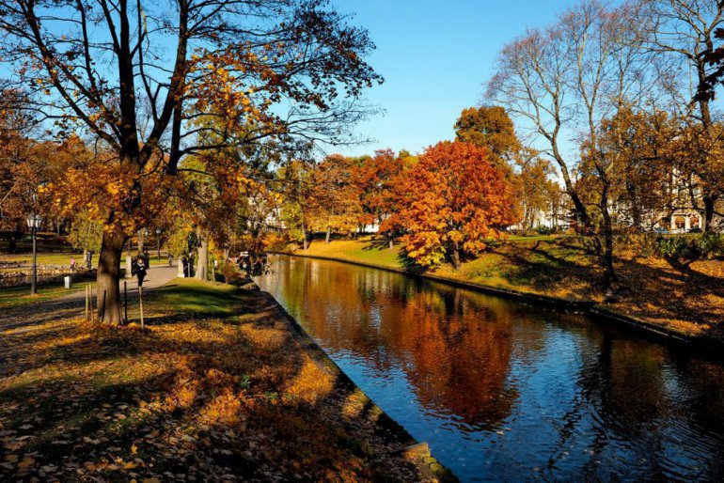

Slide 2
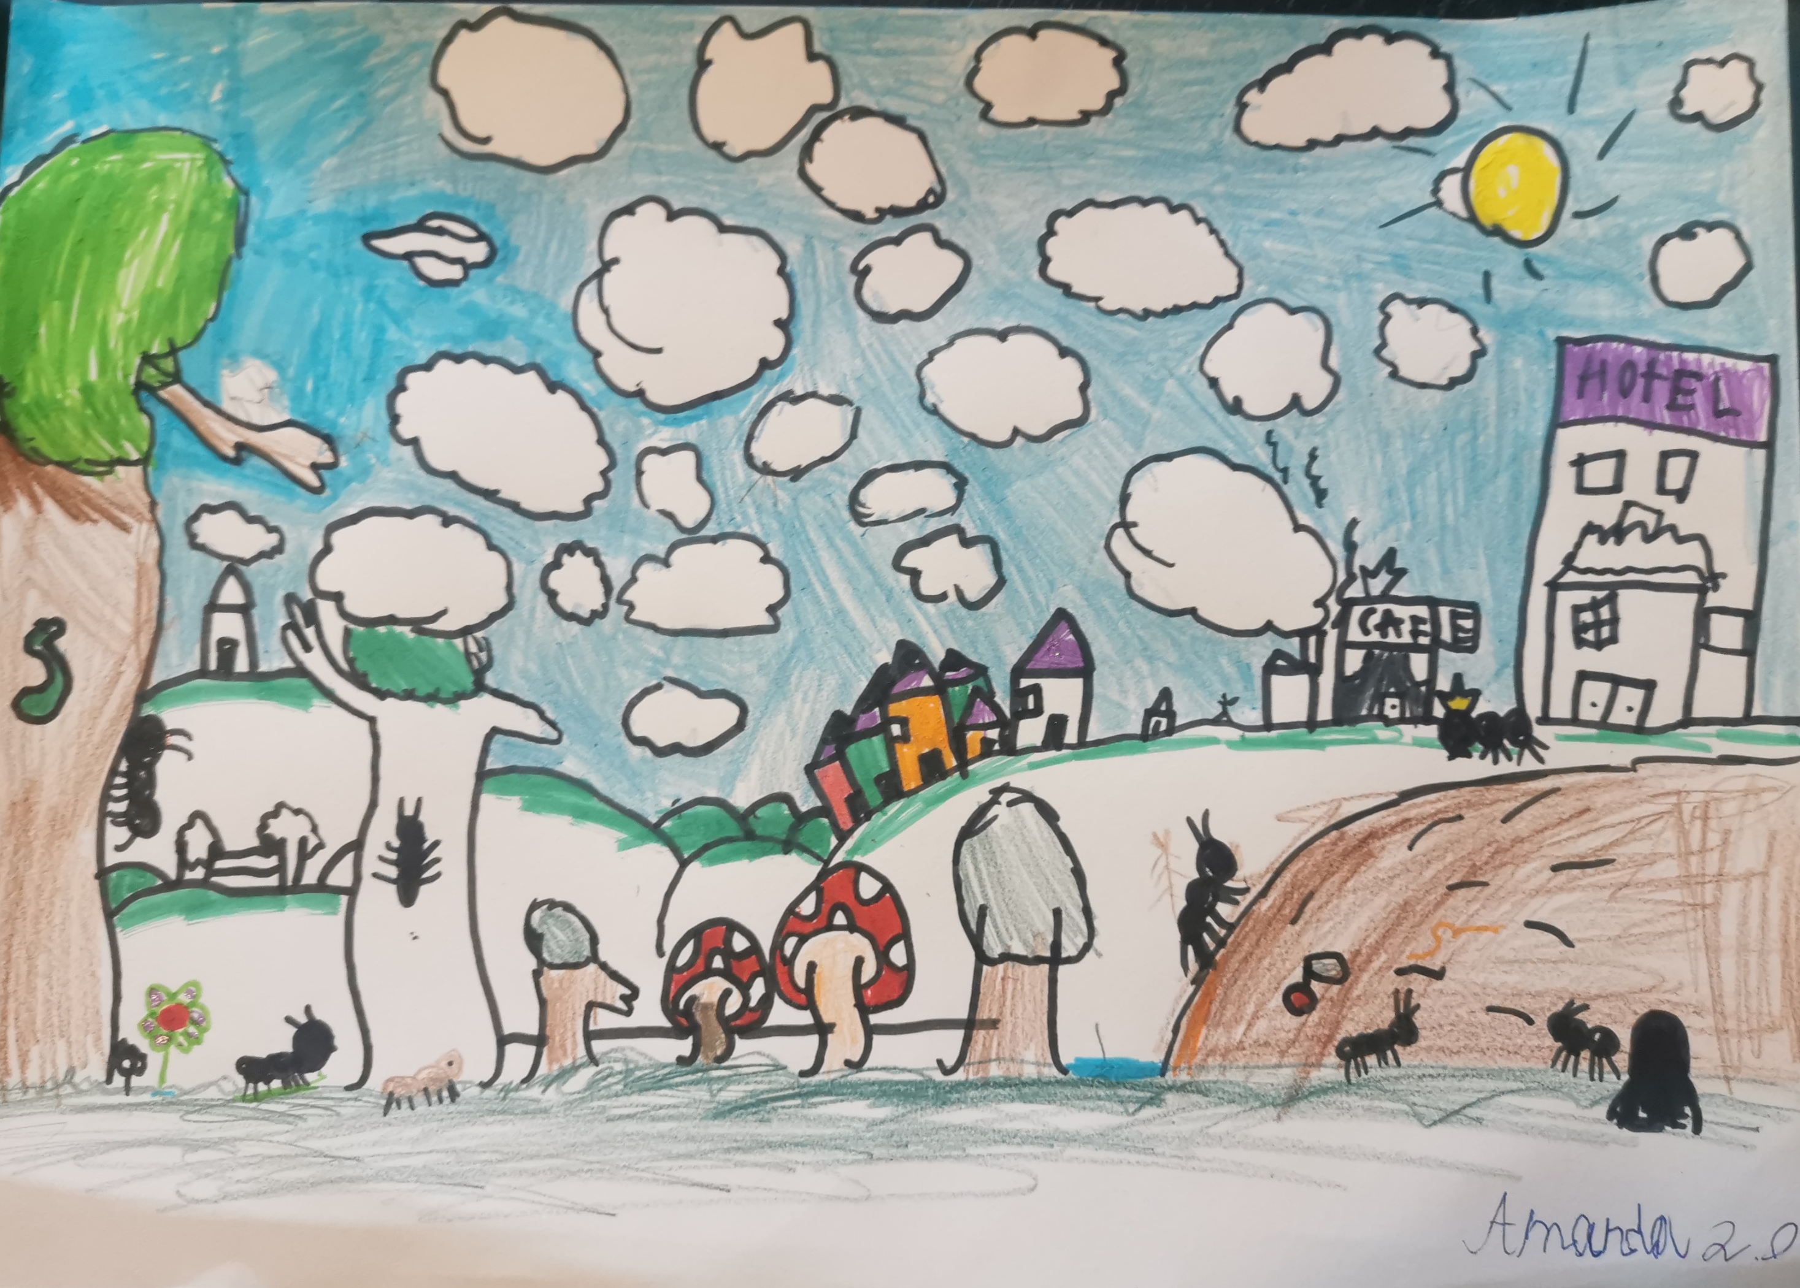
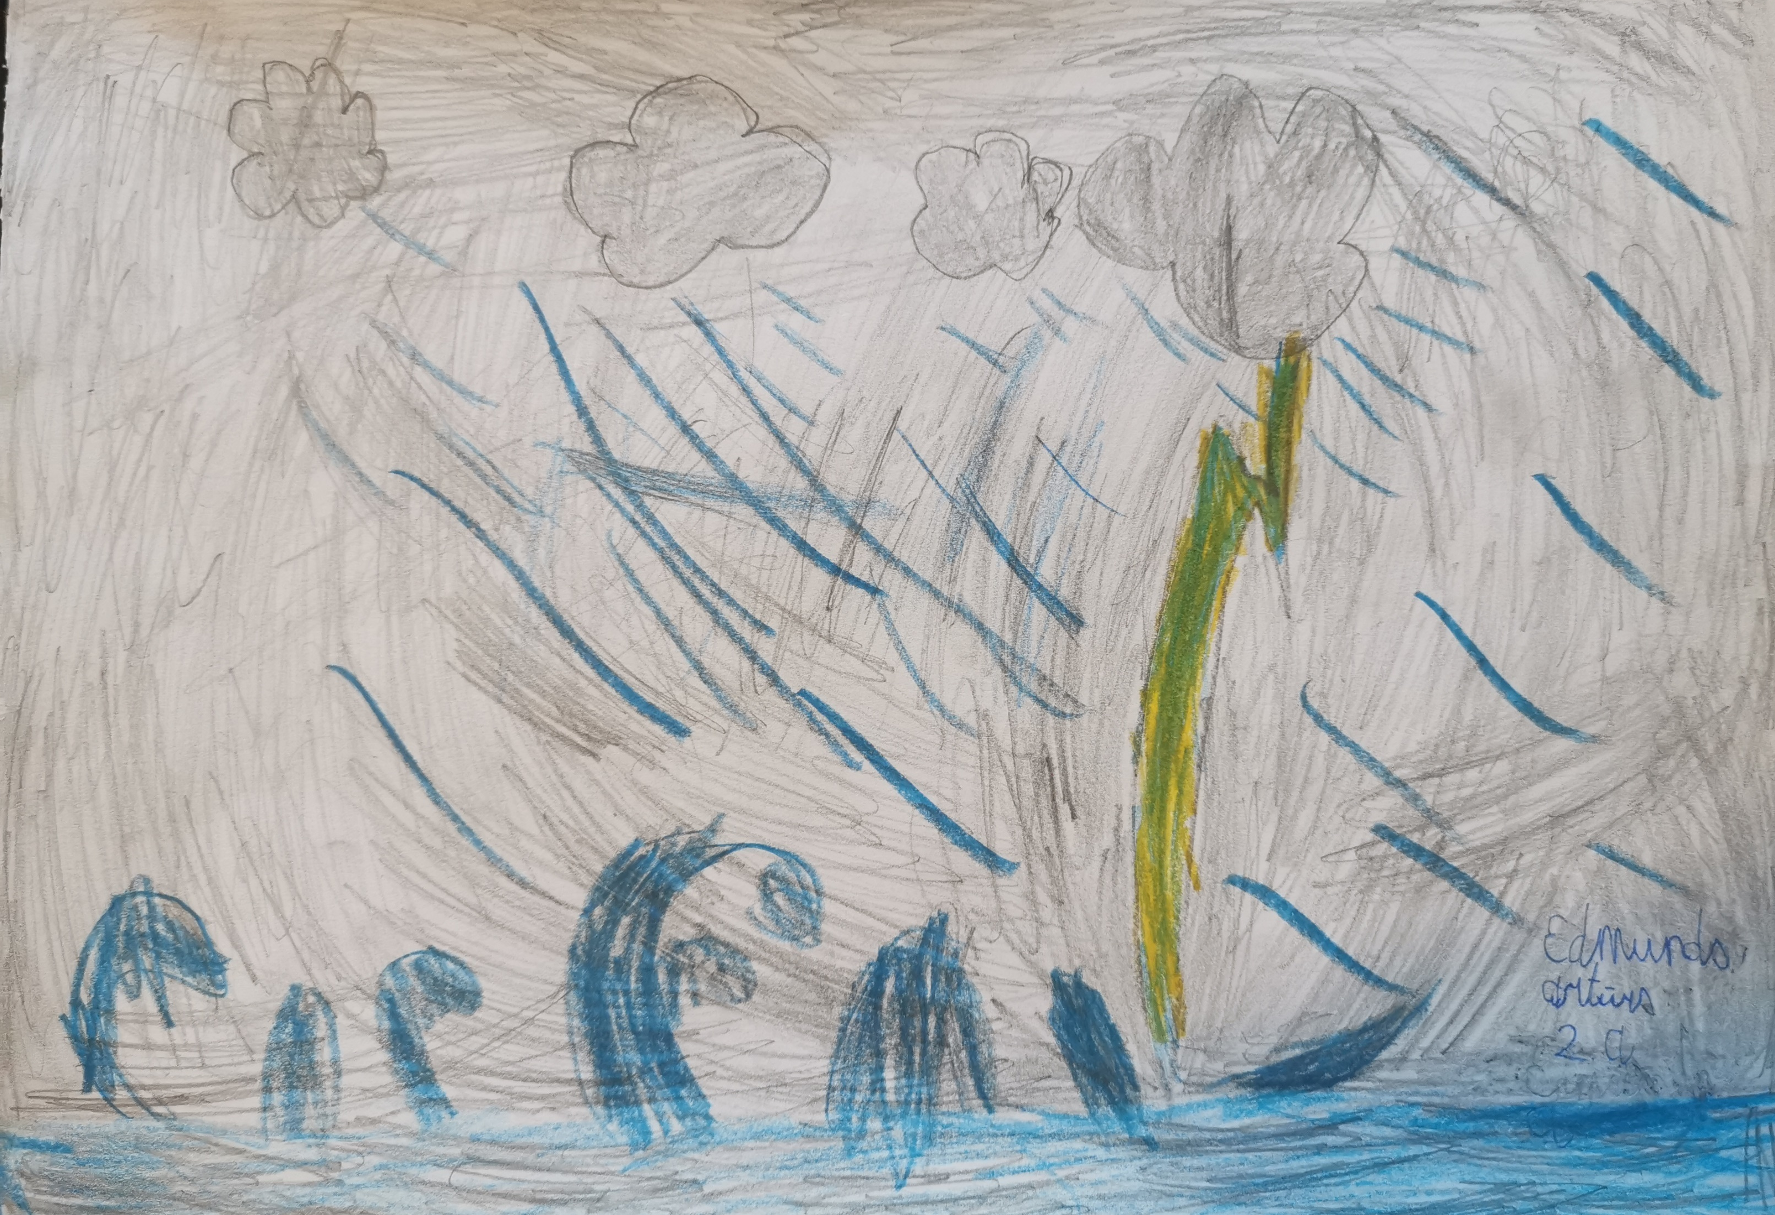

Slide 3
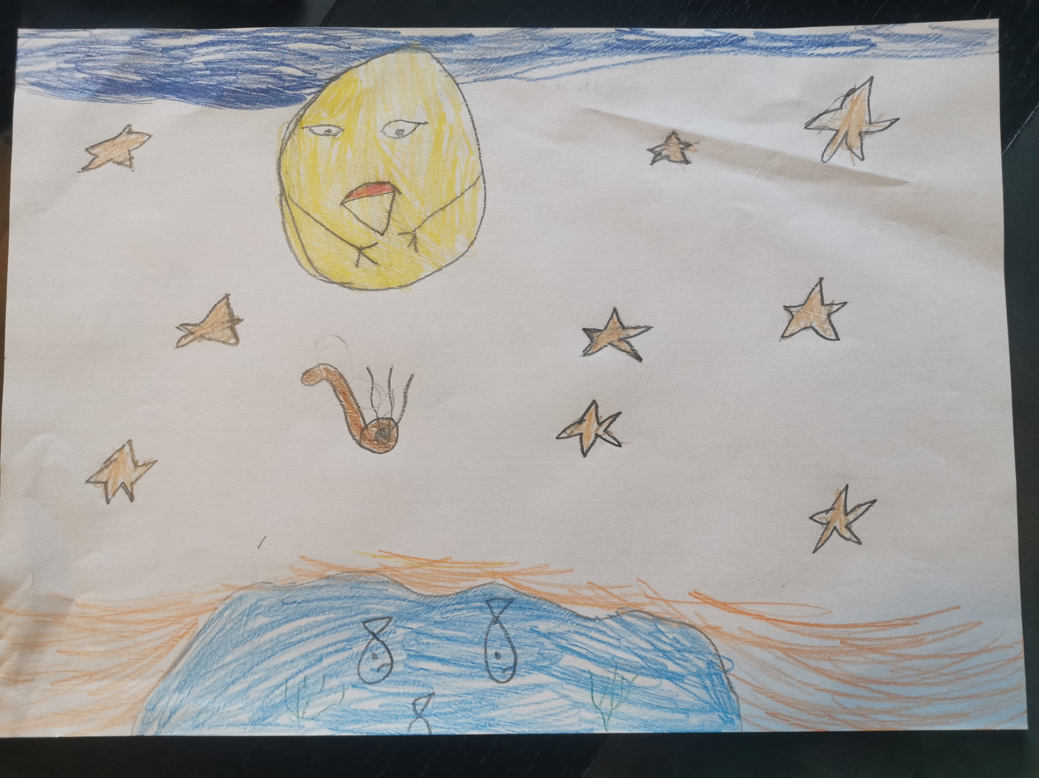
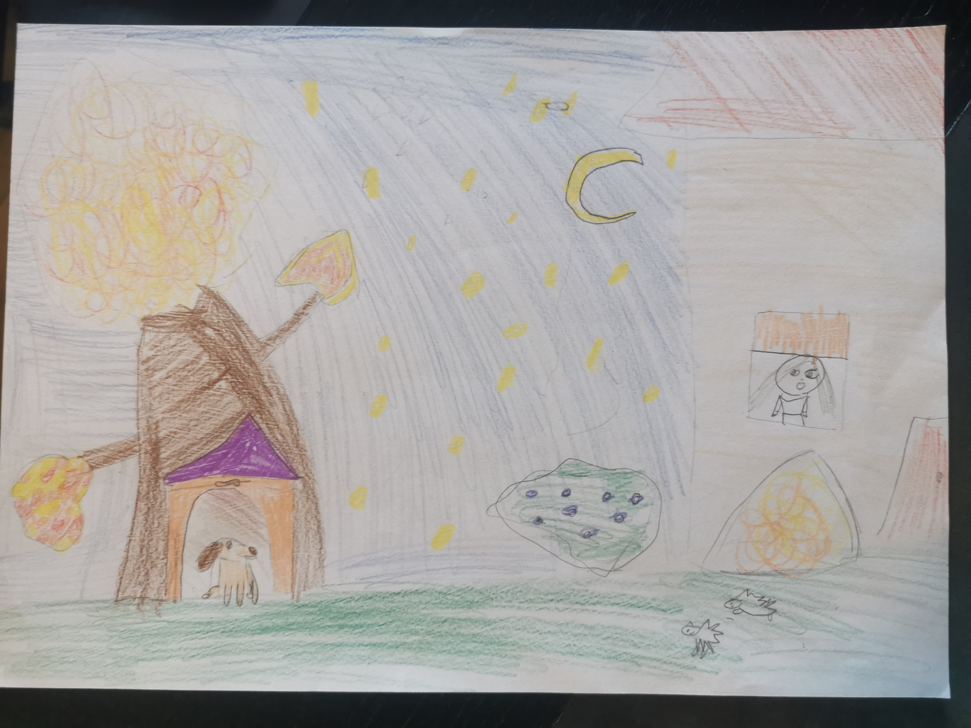
Tas bija vectētiņš Mēness,
Kuram sudraba pīpe
Ezerā krita:
- Plunkts!-
Sofija 2.d
Un tas bija vectētiņš Sams,
Kurš to sudraba pīpi
Kā vizuli rija:
-Klunks!-
Bet kurš to redzēja?
Paula 2.d

Slide 4
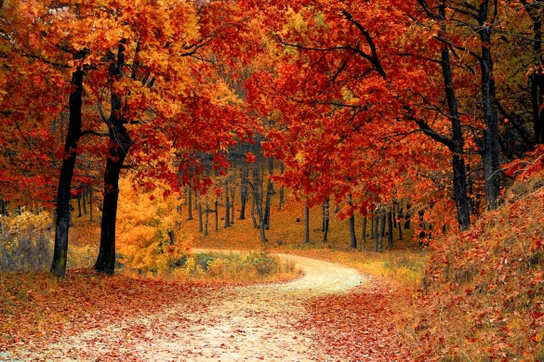

Slide 5
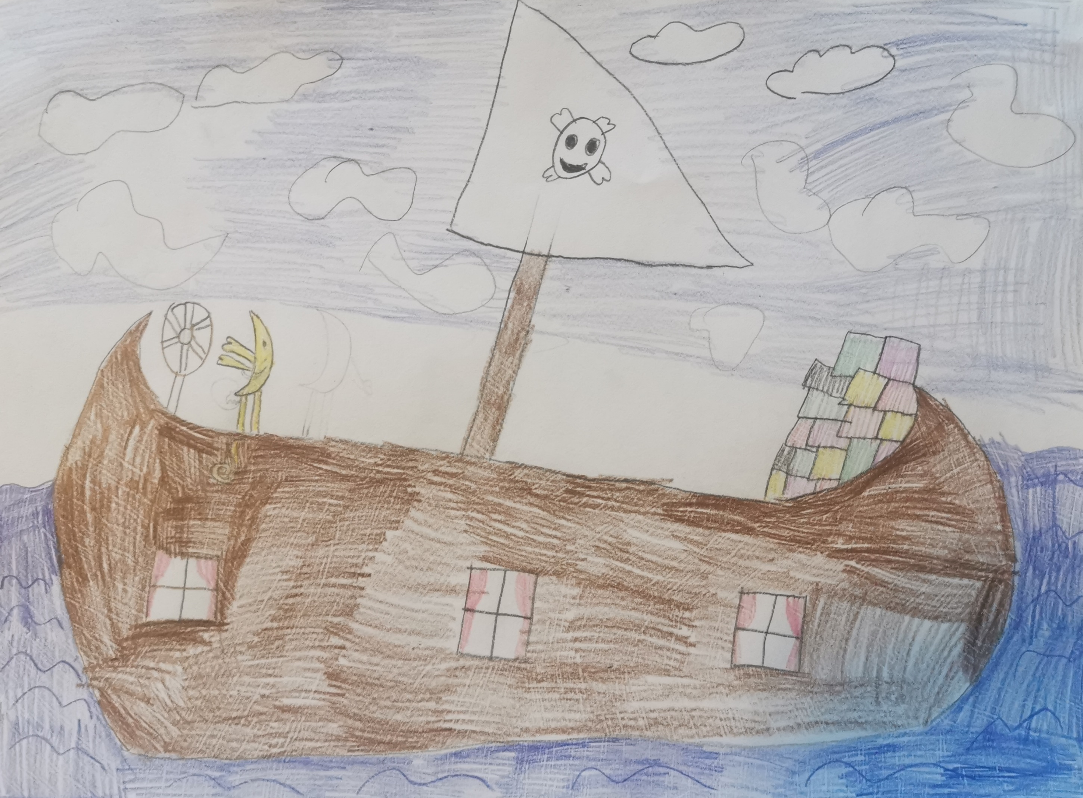
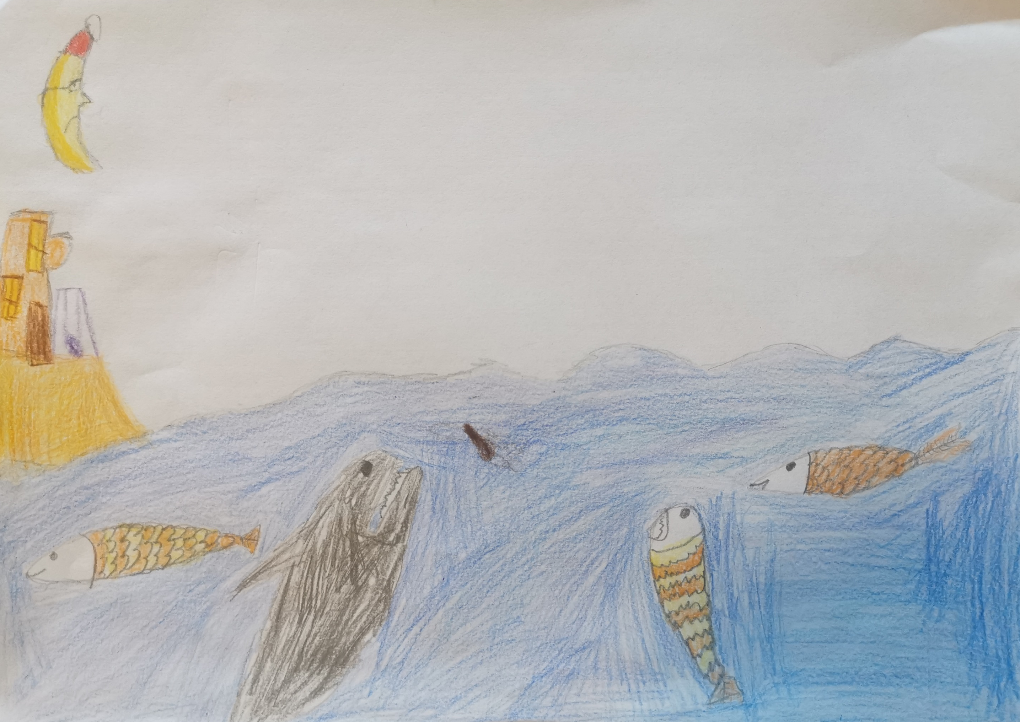
Evelīna 2.d
Nikola 2.d

Slide 6
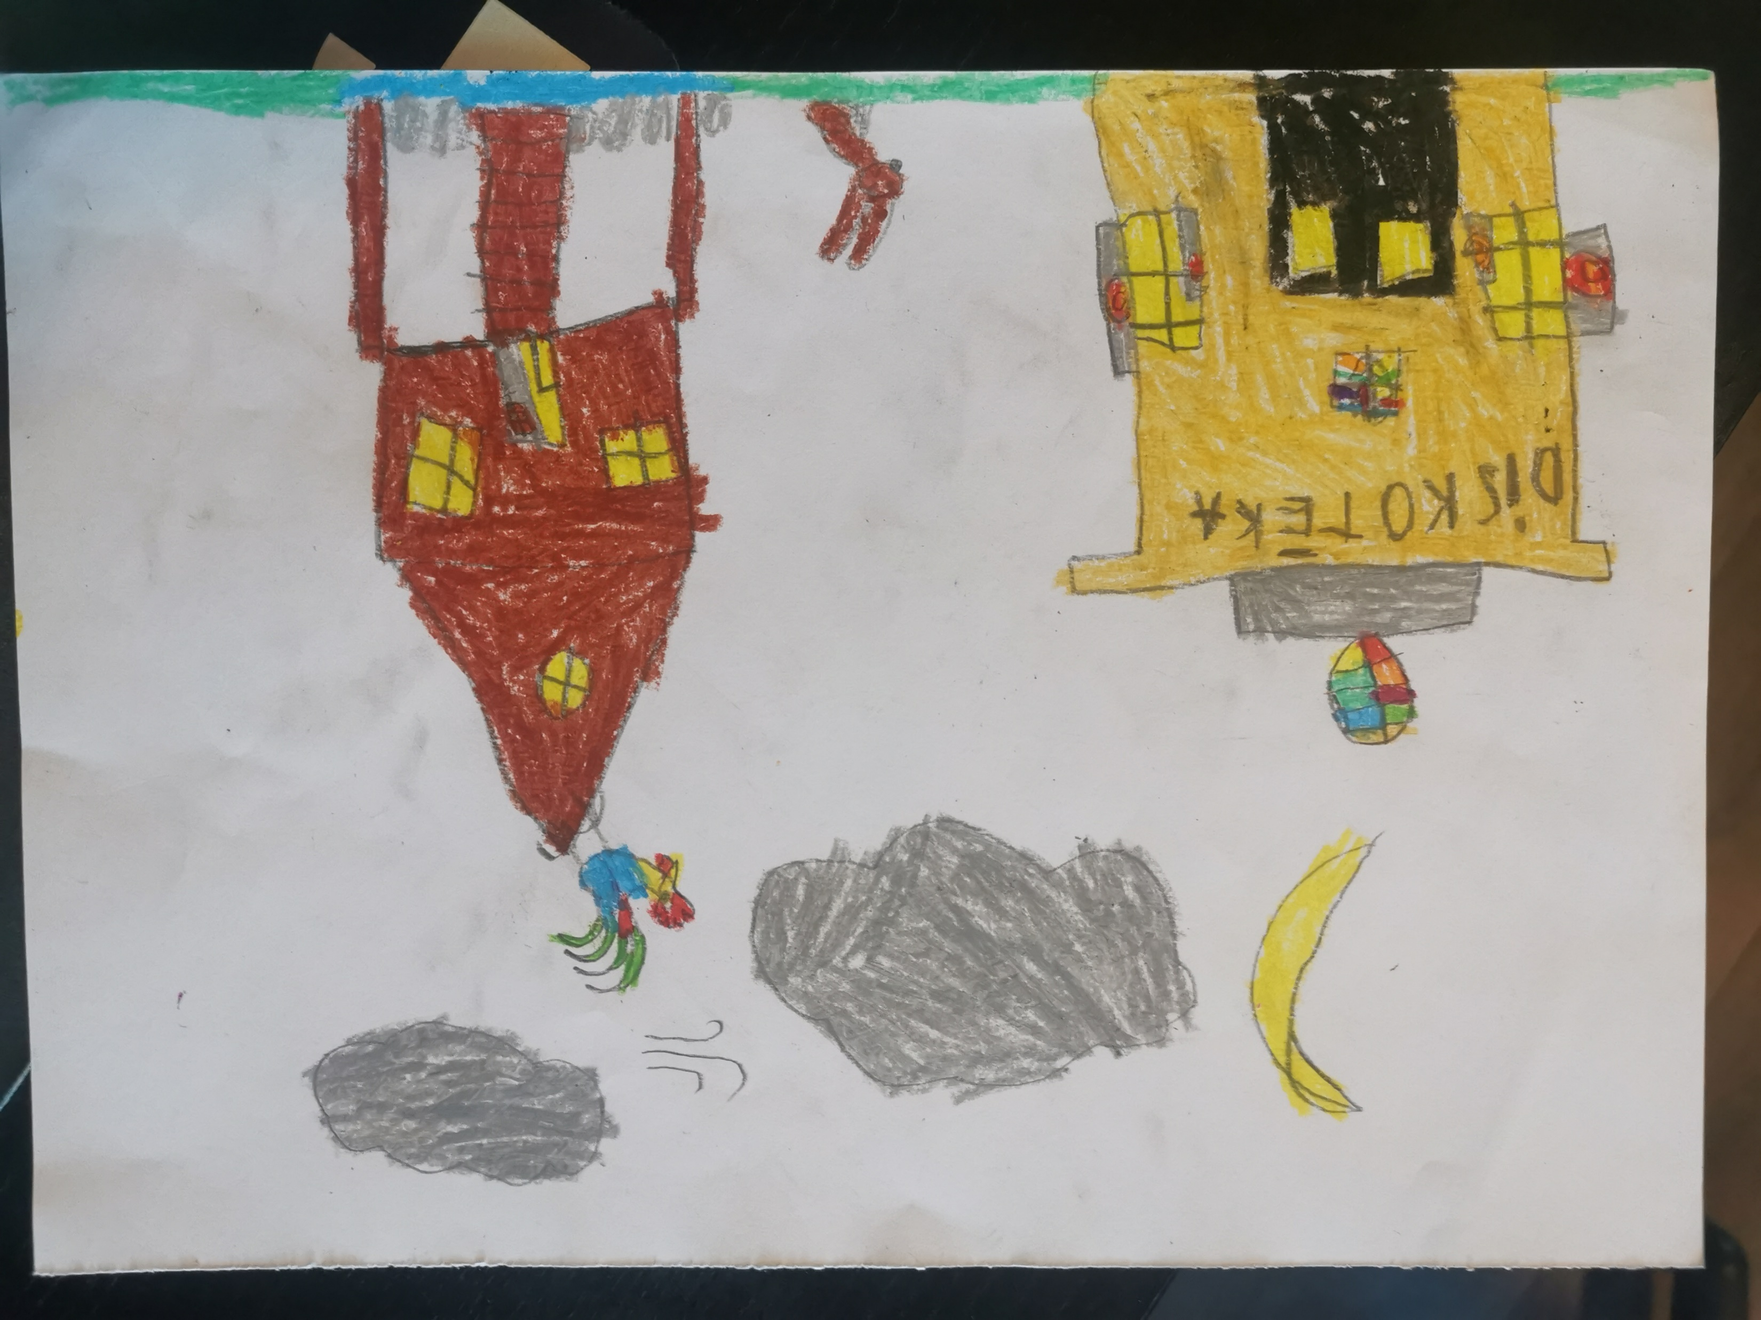
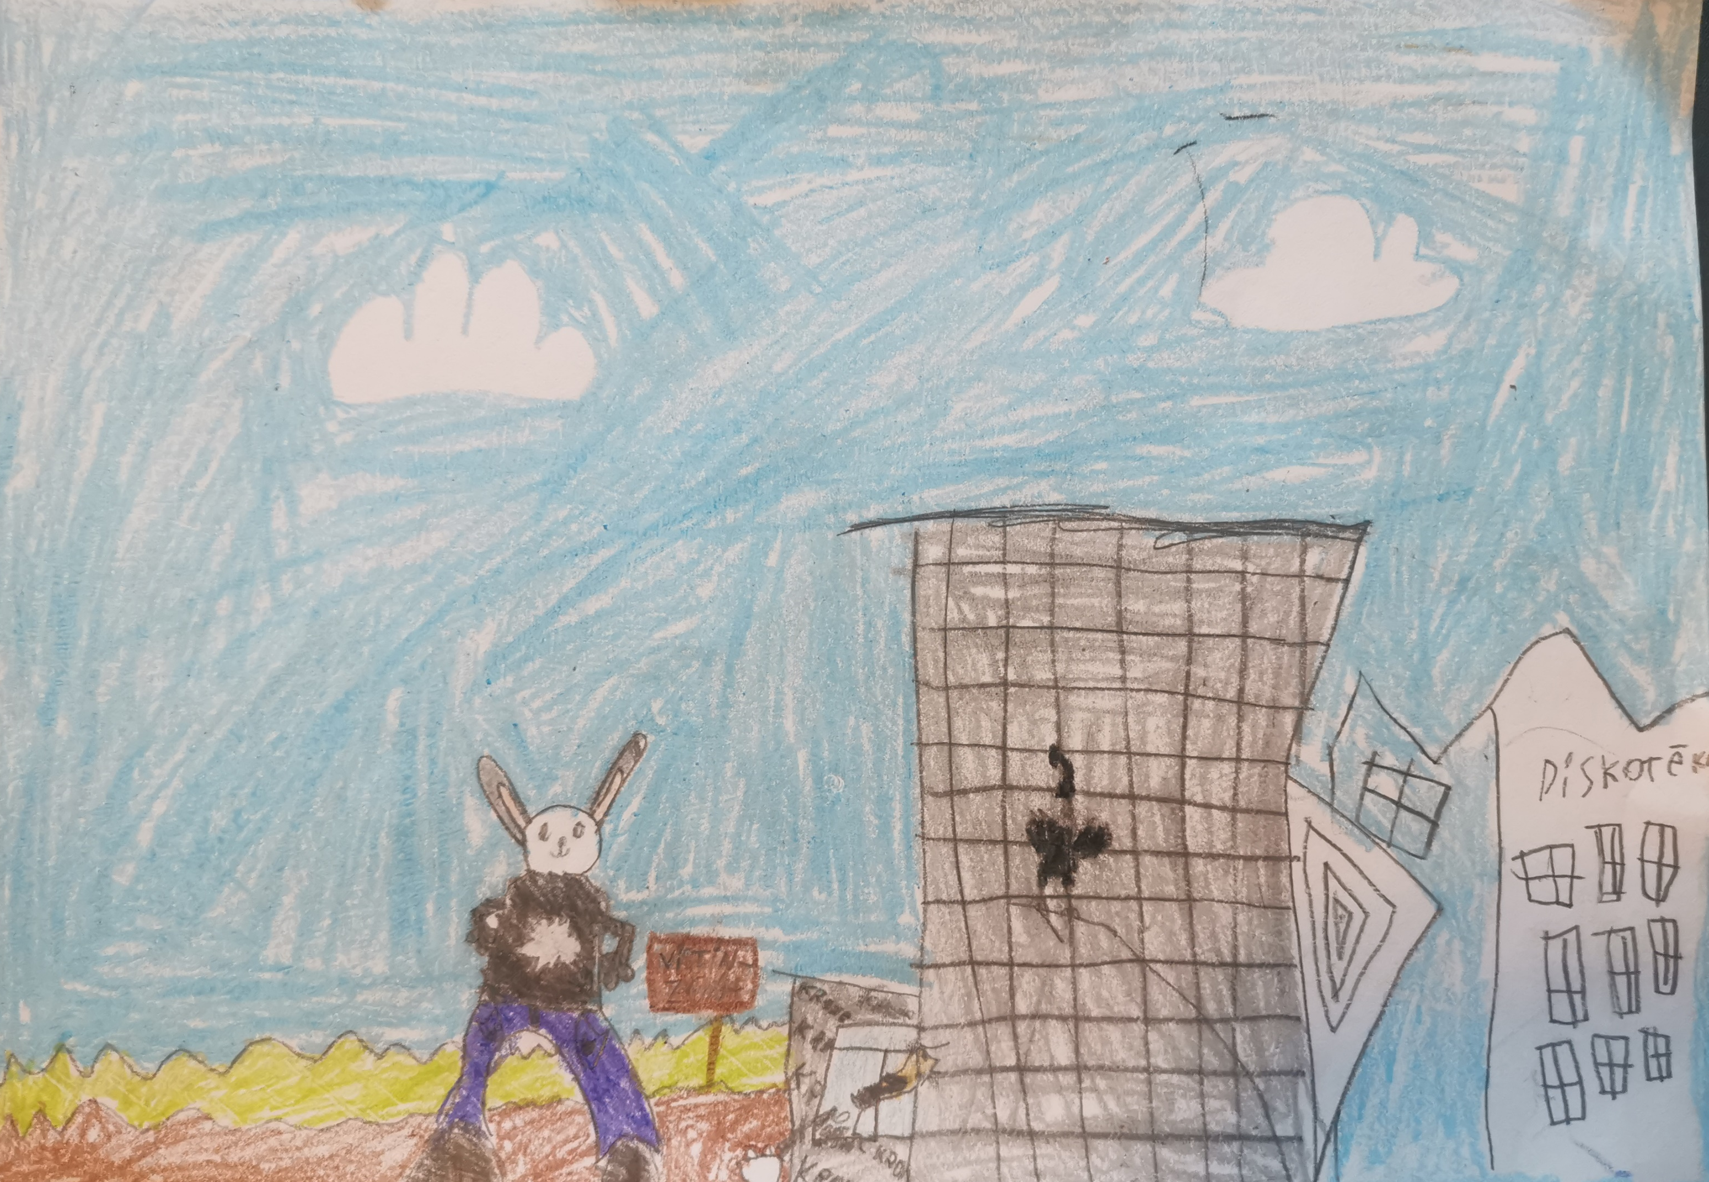
Kāpēc tracis šovakar
Māsu meža mājās?
Zaķis gaiļa bikšeles
Uzvilcis ir kājās!
Kāpēc gailis šovakar
Sacēlis ir brēku?
Zaķis gaiļa bikšelēs
Ies uz diskotēku.
Ko tu sēdi gailīti,
Vientuļš tāds un īdzīgs
Uzvelc zaķa kurpītes,
Skrej tu viņam līdzi!
Alekss 2.c
Tomass 2.c

Slide 7
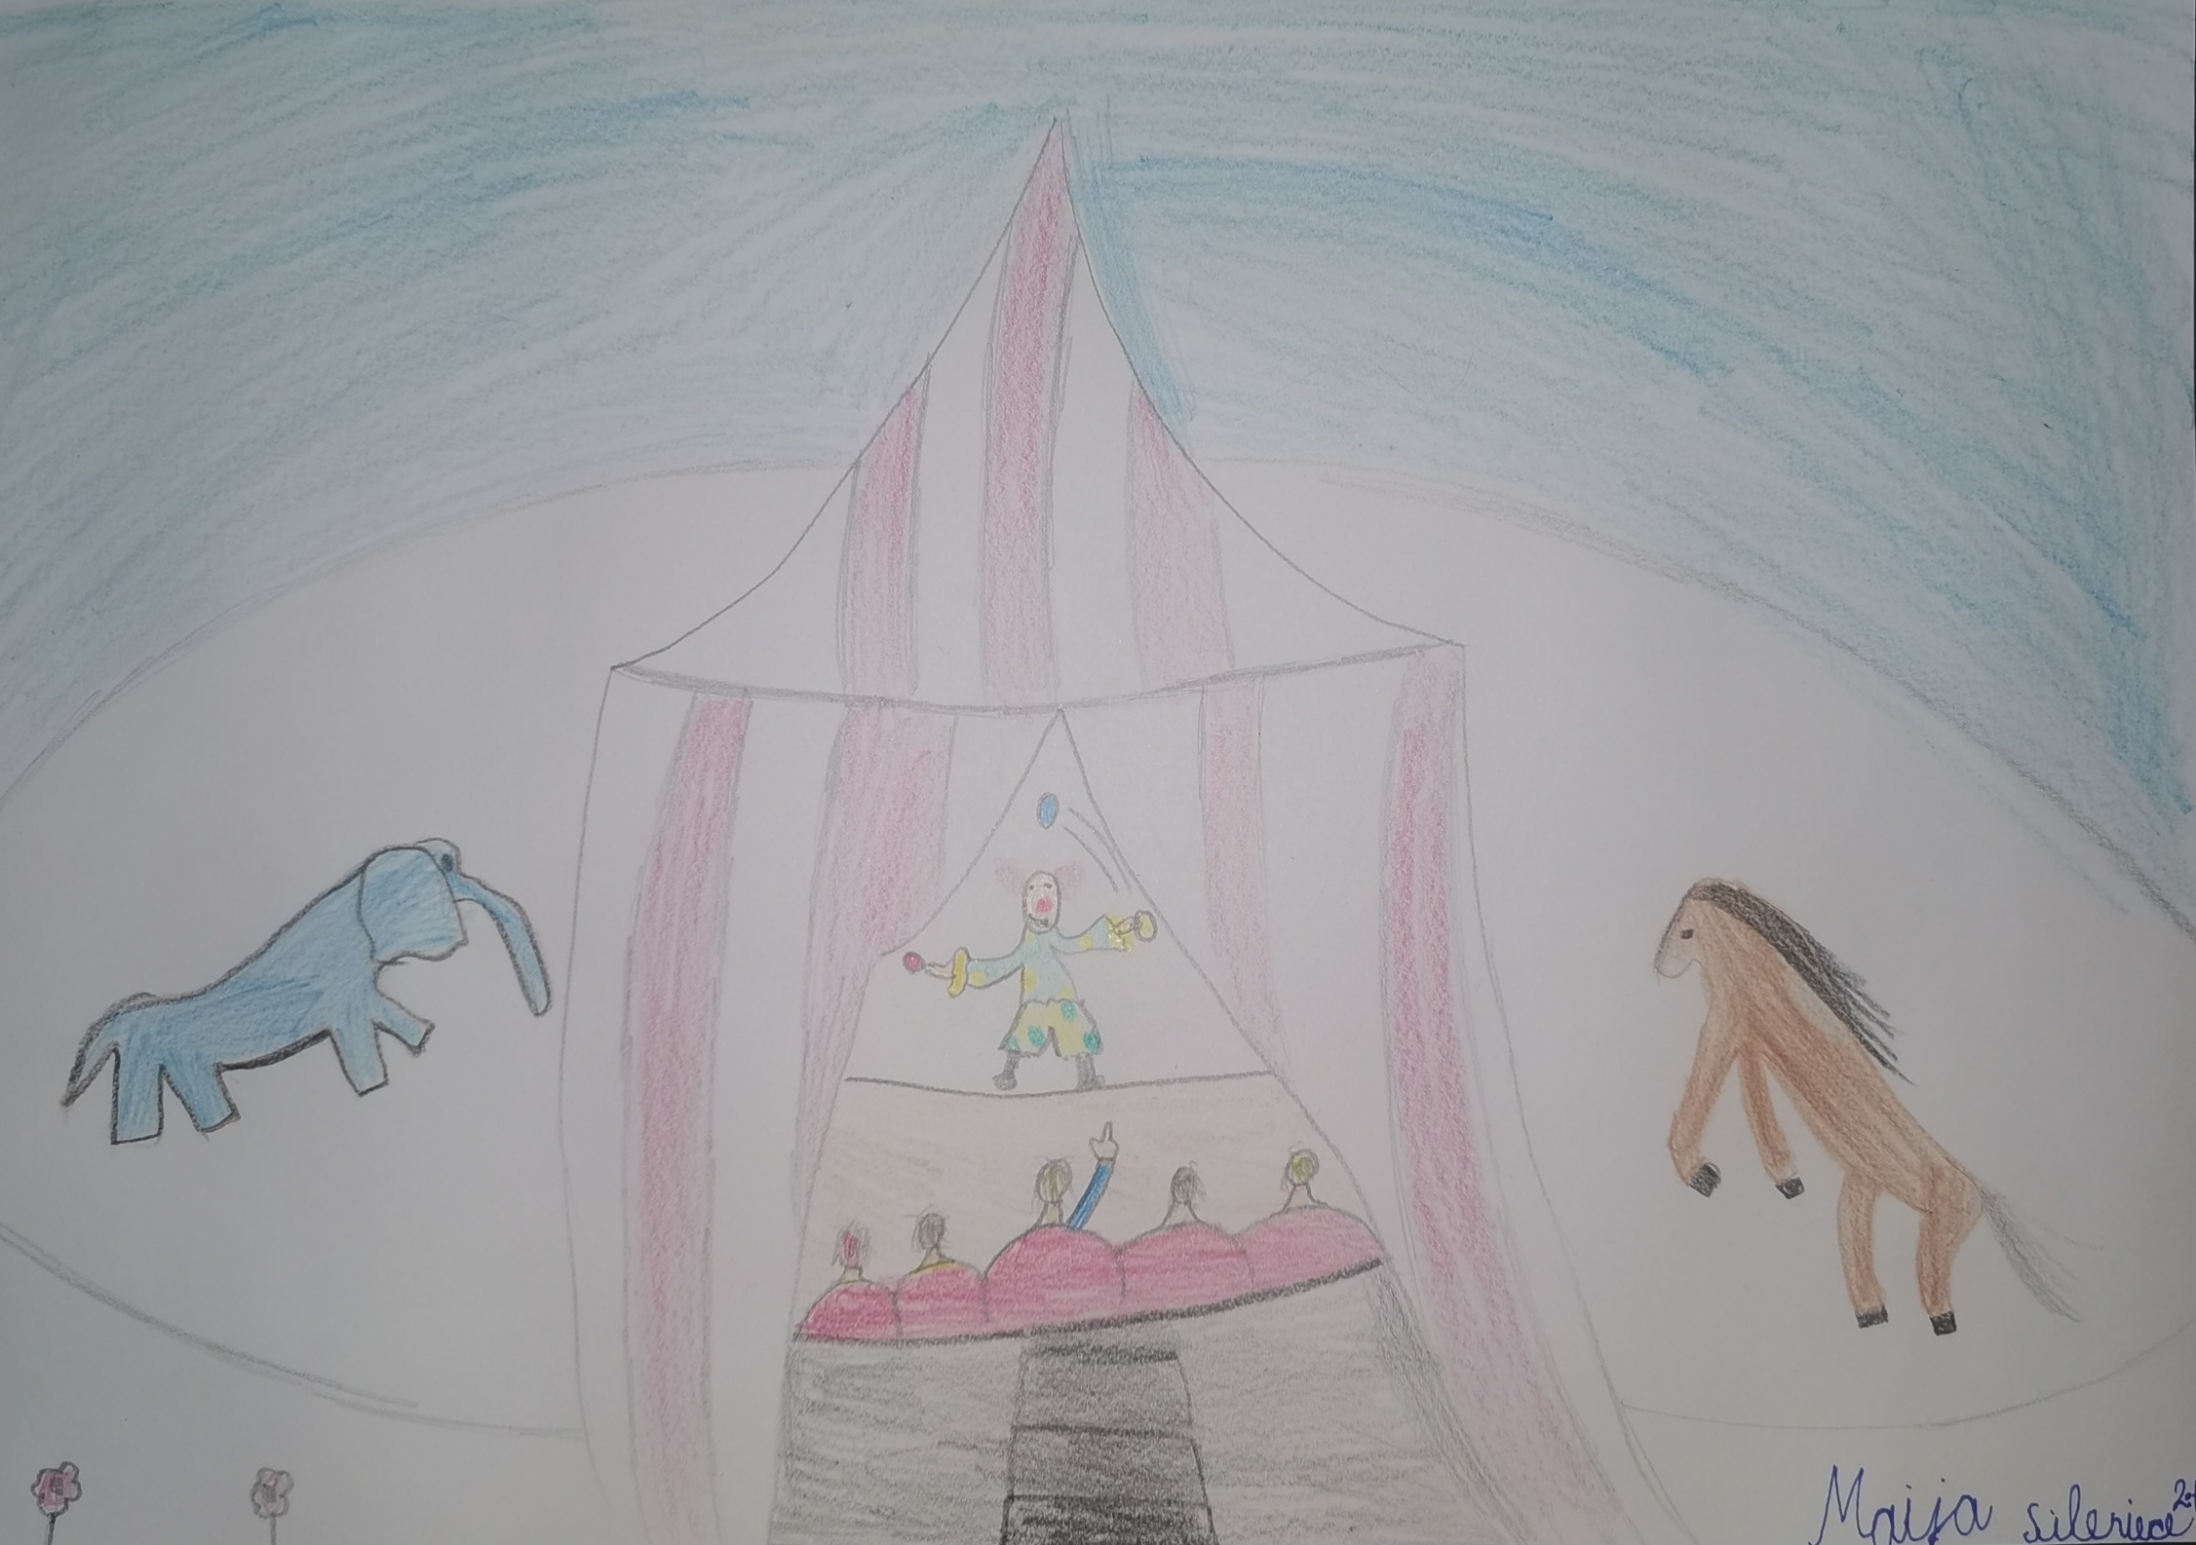
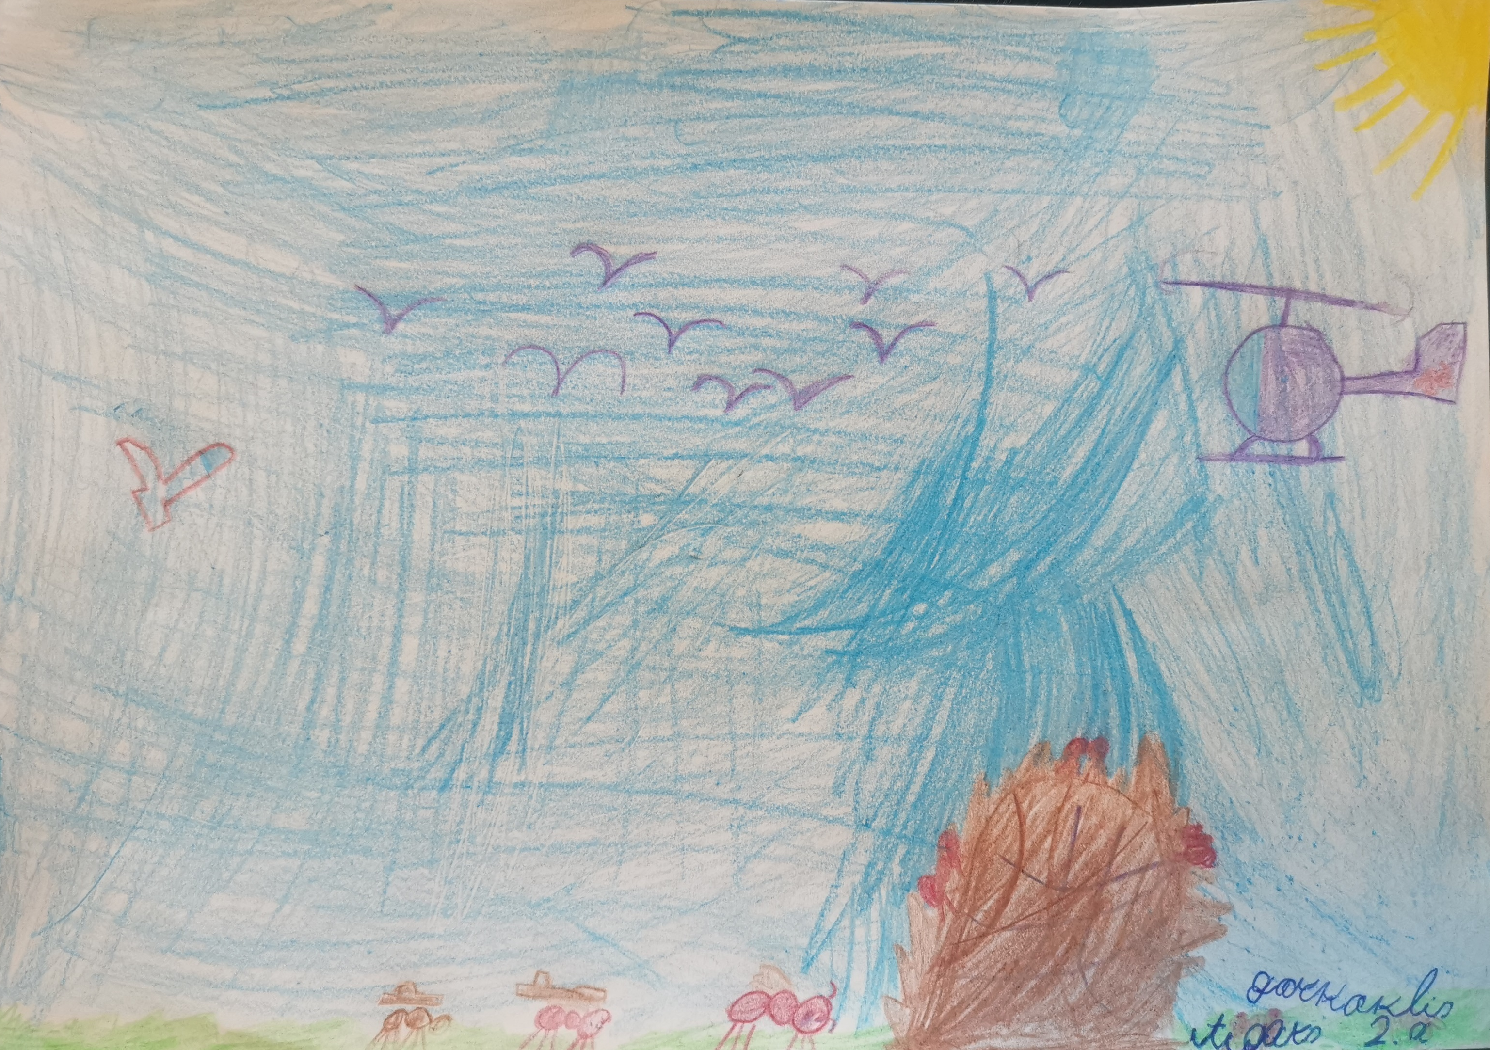
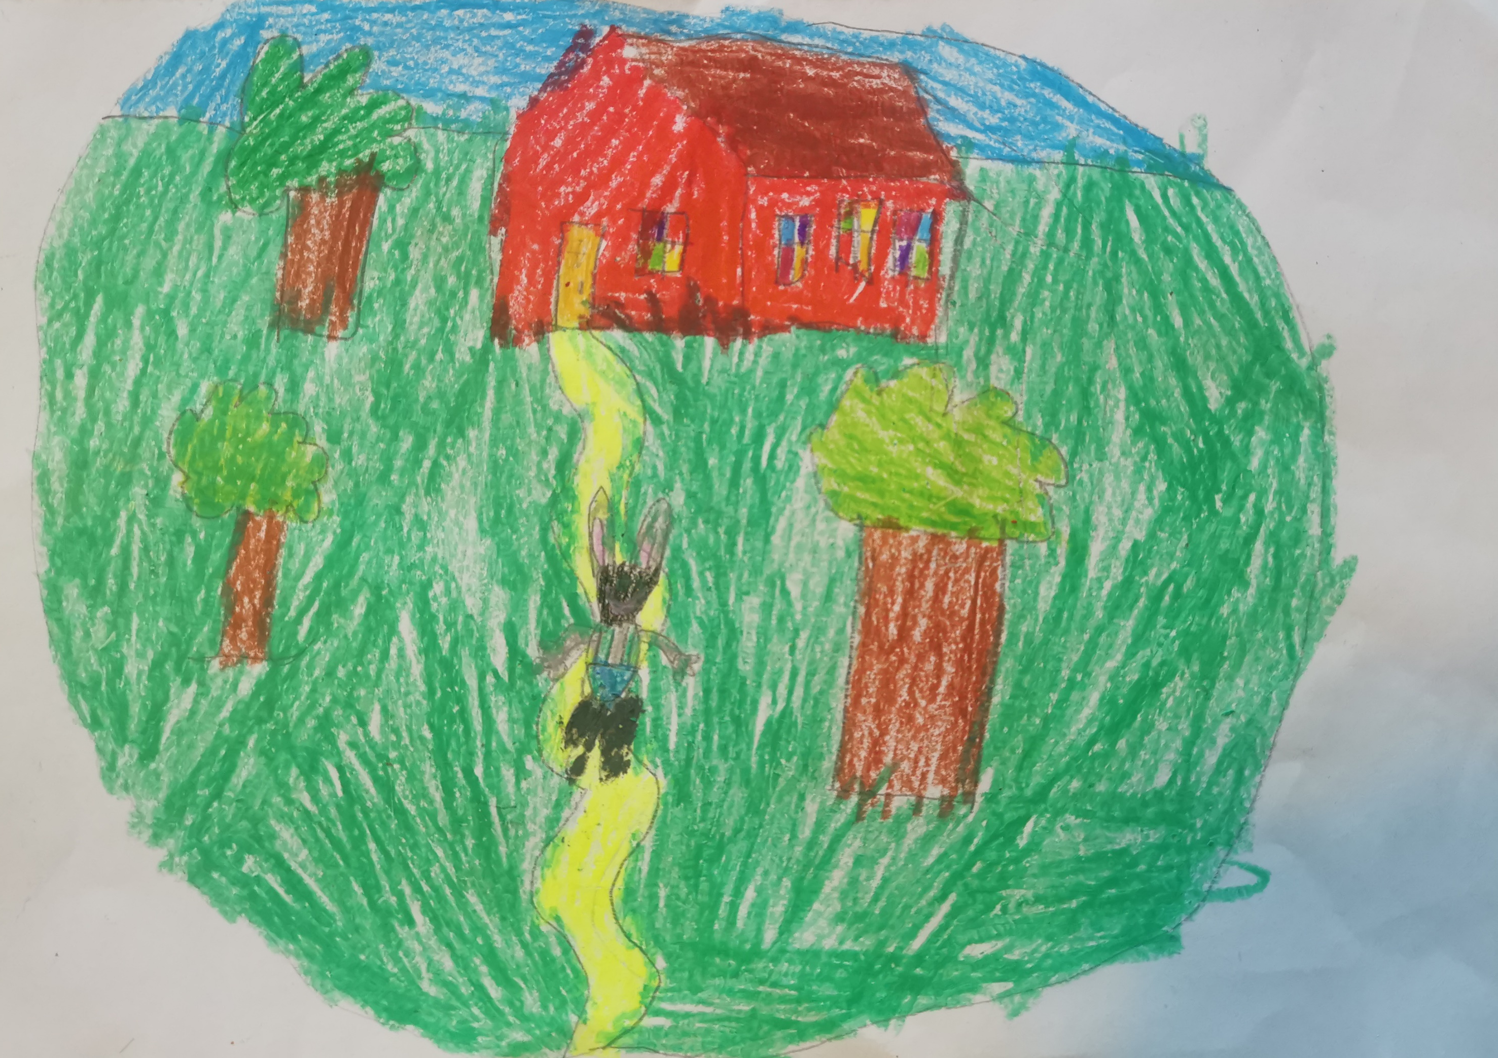
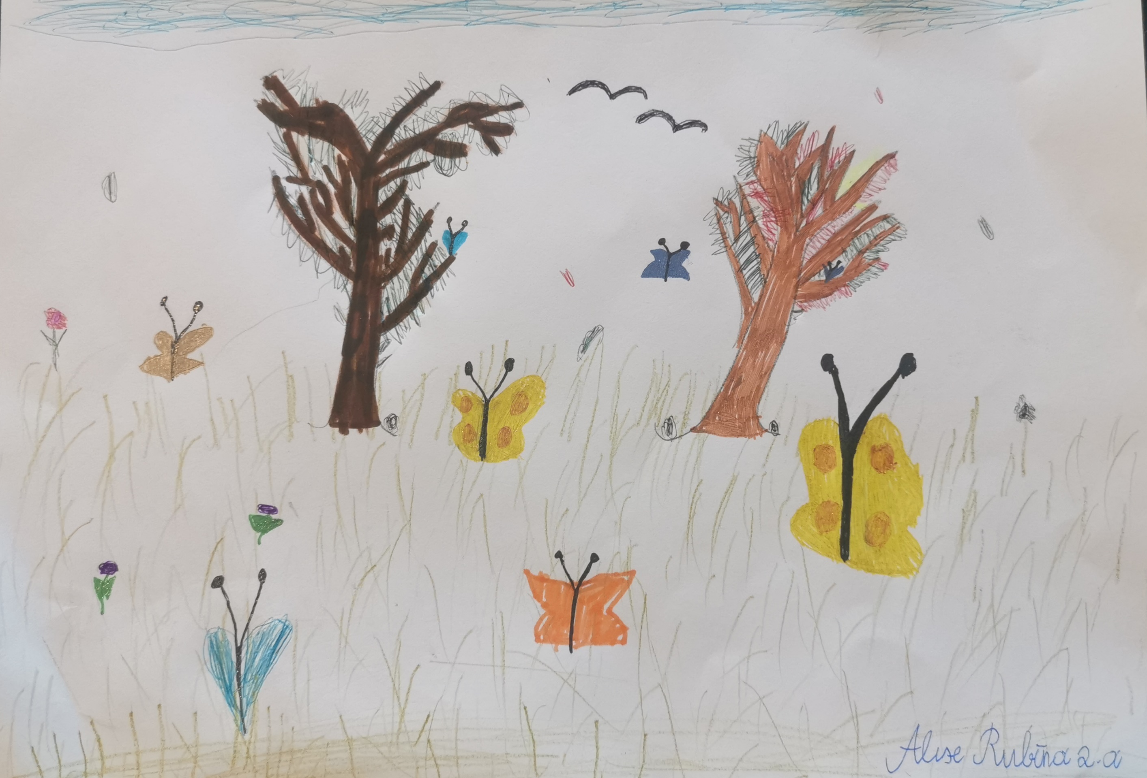
Emīls 2.c

Slide 8
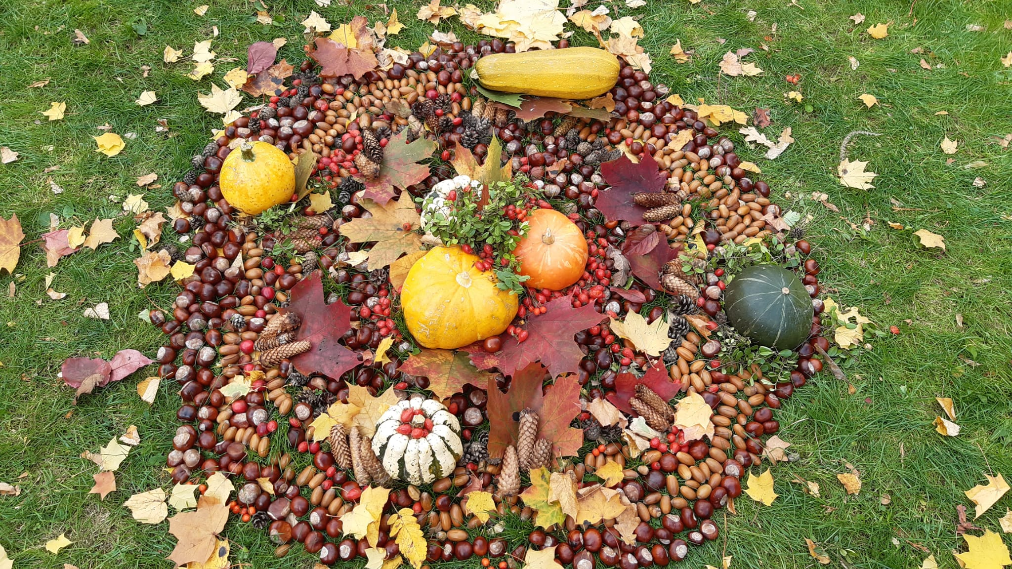

Slide 9
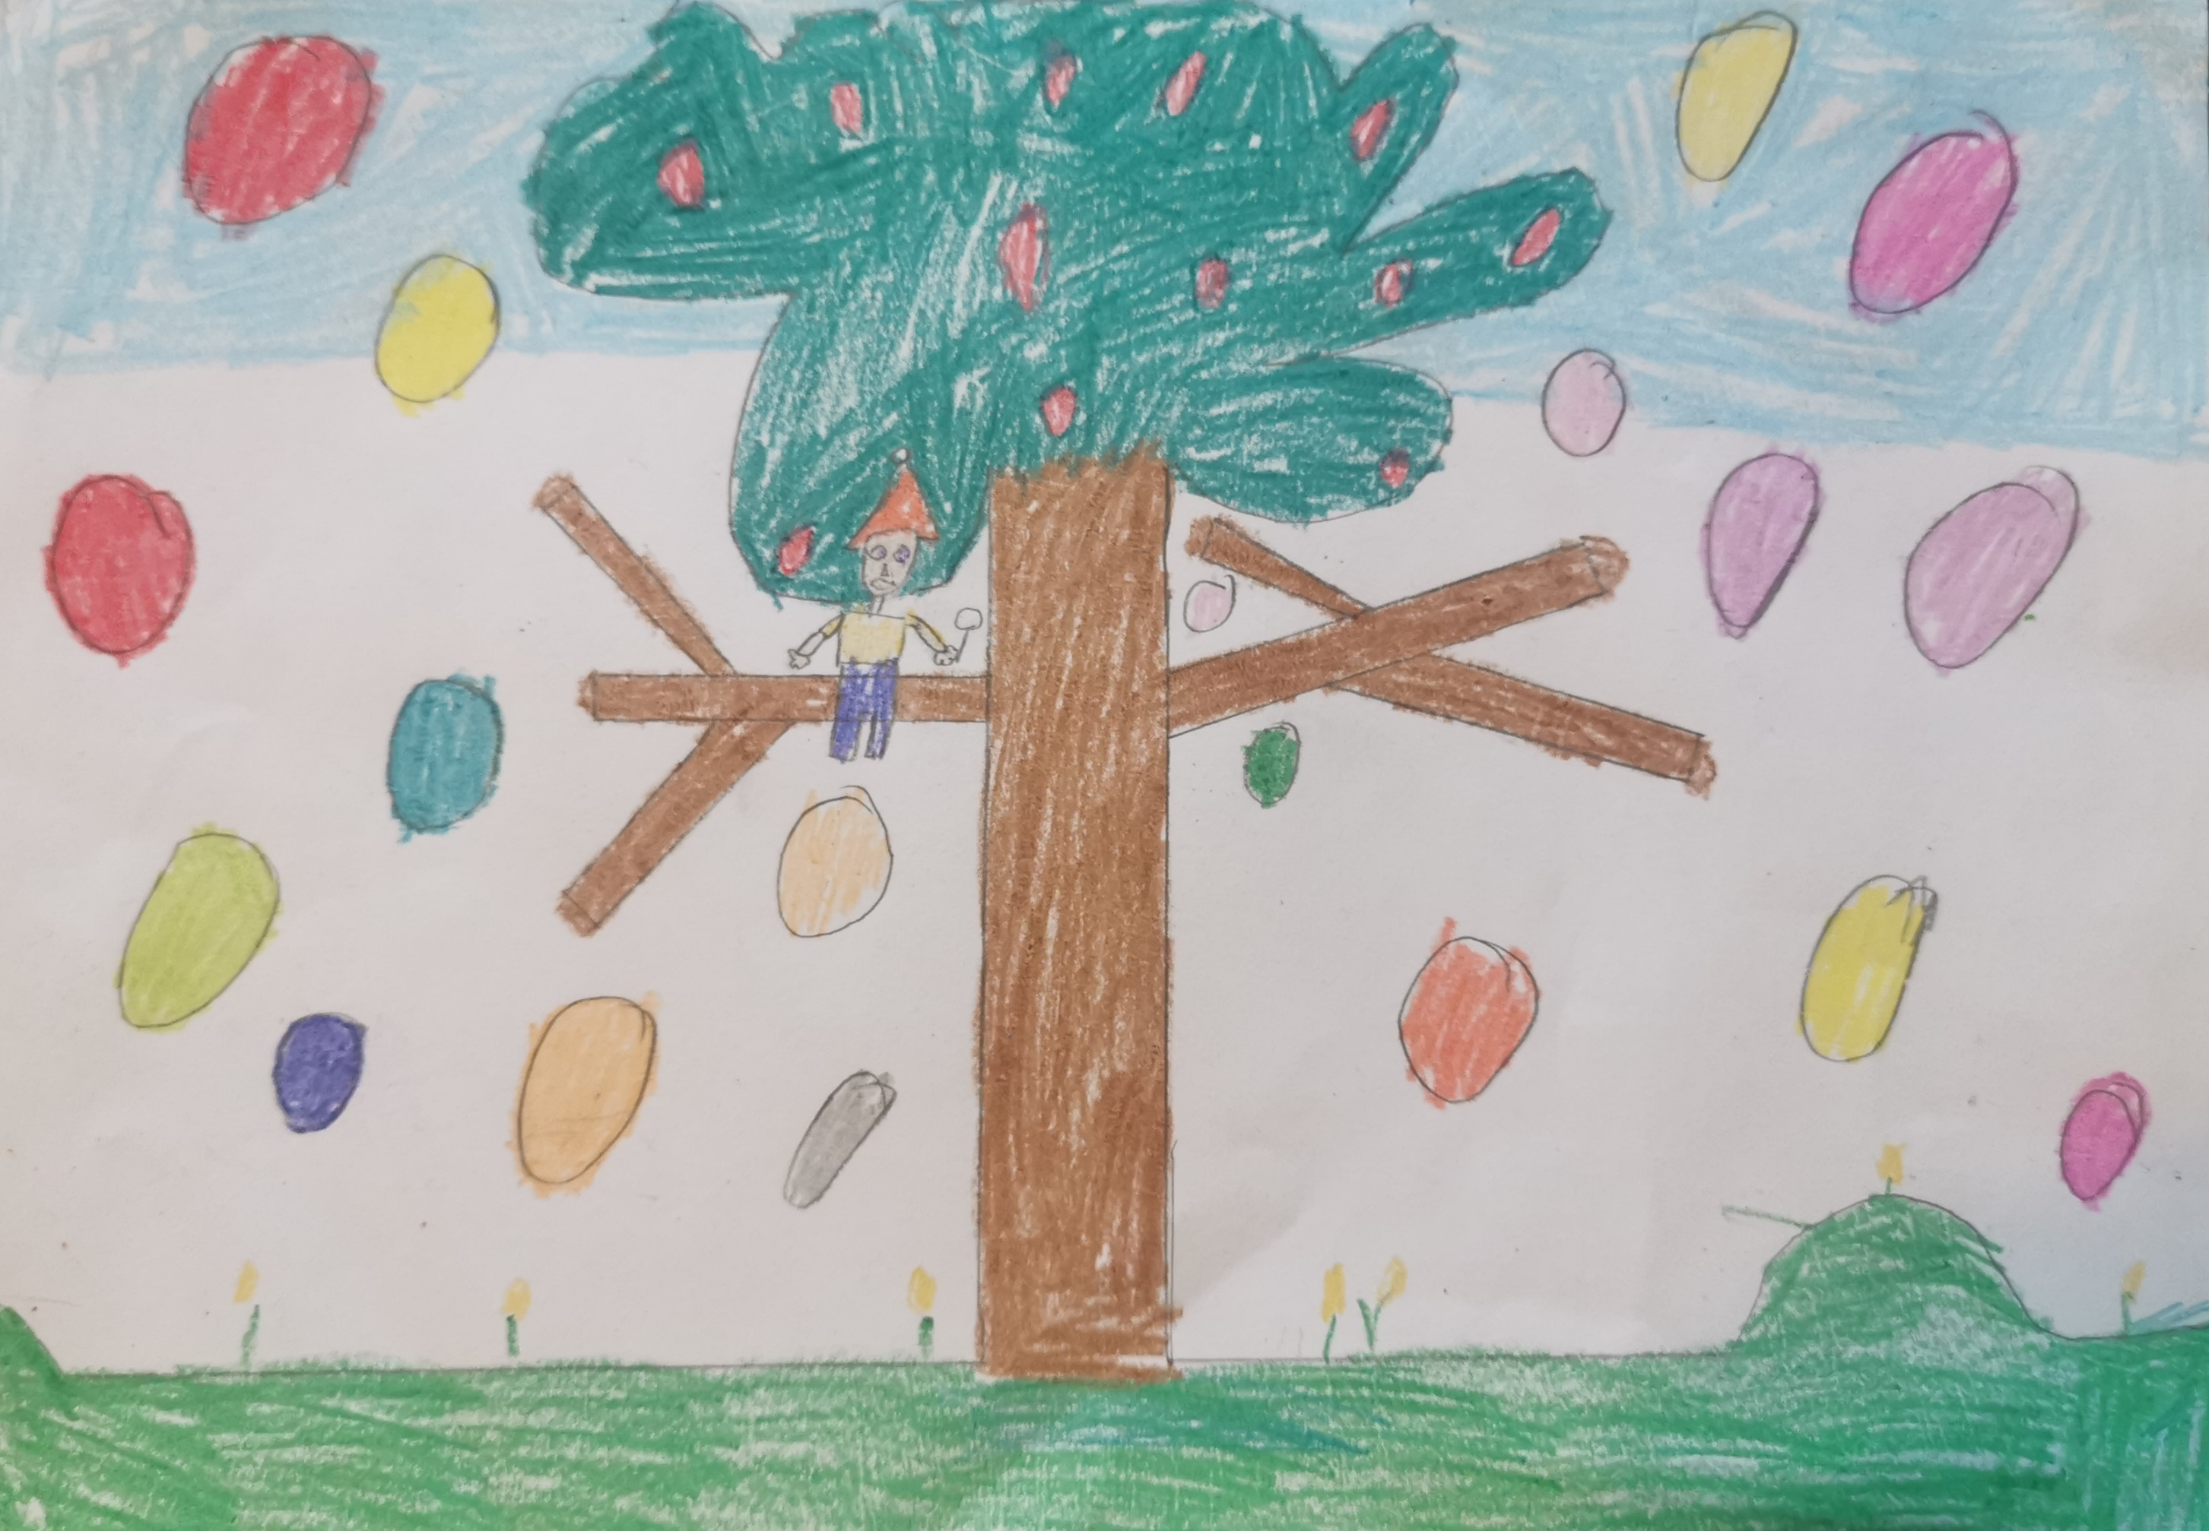
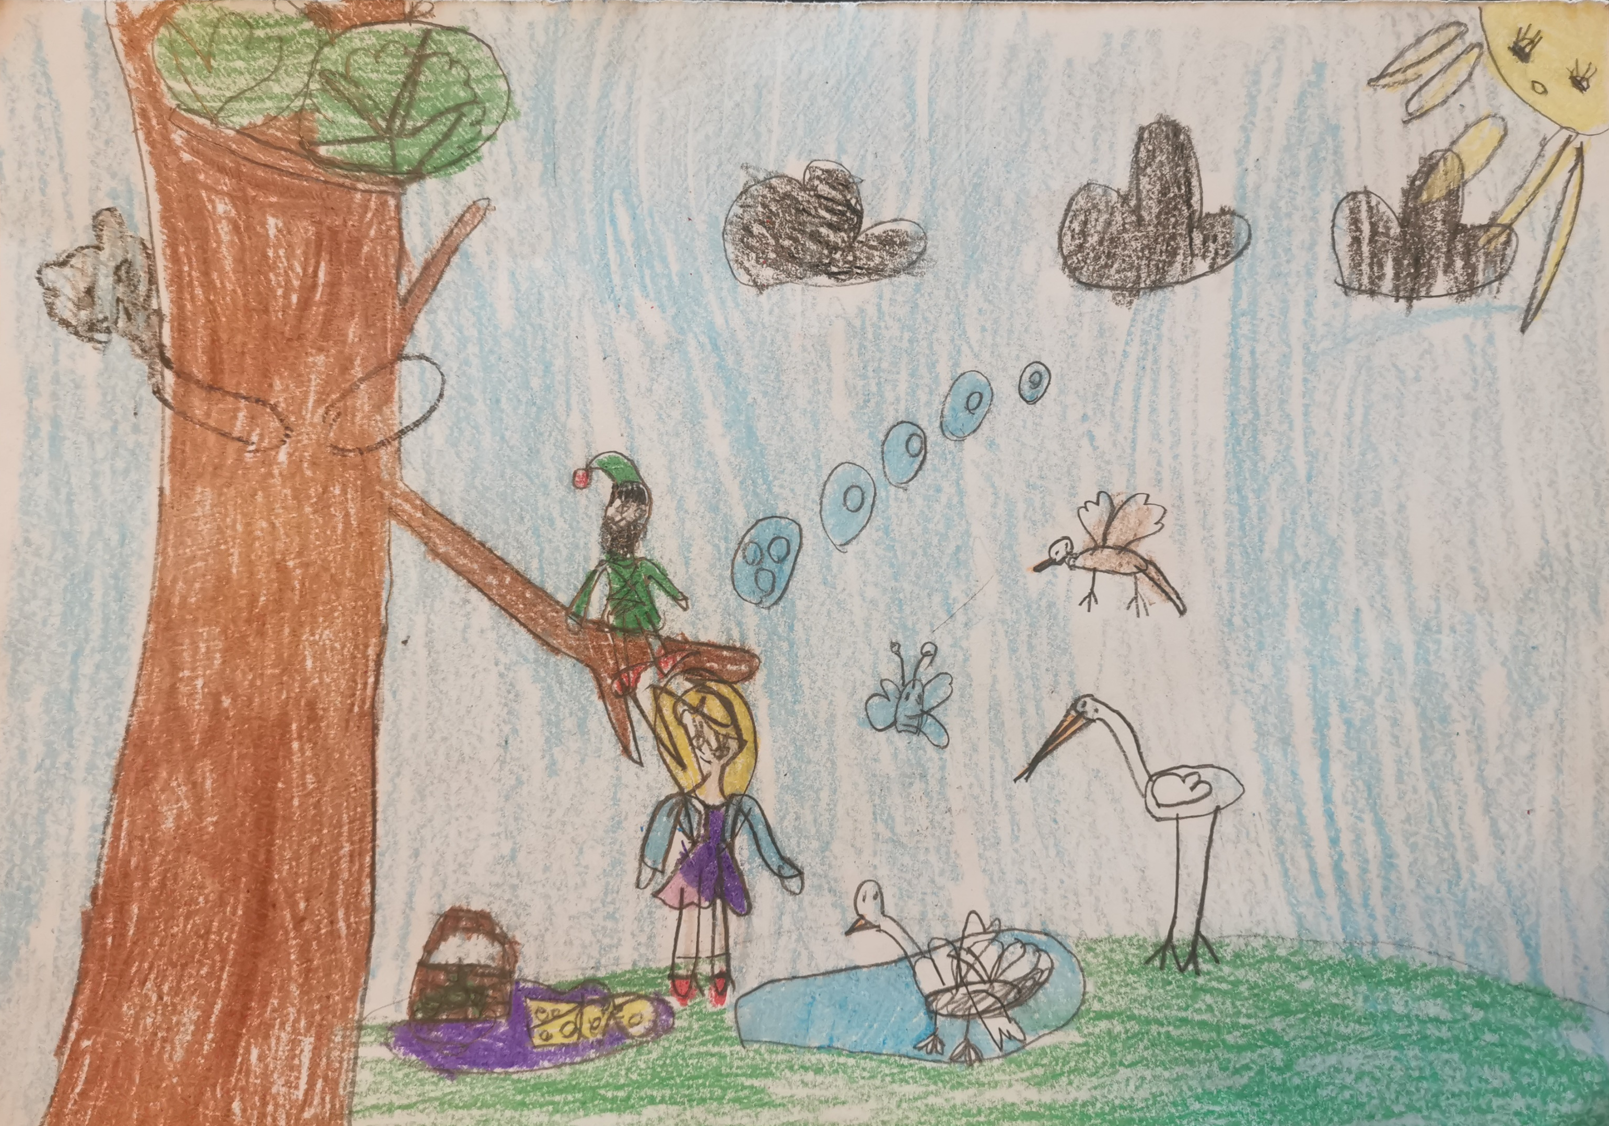
Ko šodien rūķītis dara?
Nu, paskat vien - ak tu mūžs!
Viņš sēž uz ābeles zara
Un ziepju burbuļus pūš.
Es iešu tam klāt pār ielu,
Bet- zarā vairs neredz to:
Viņš ar burbuli – šitik lielu –
Kā ar balonu aizlido
Pats viņš pie salmiņa turas,
Bet man- sirds no bailēm trīs:
Ka balons kur nepieskaras!
Kas notiks, ja - pārplīsīs?
***
Katrīna 2.c
Elīza 2.c

Slide 10
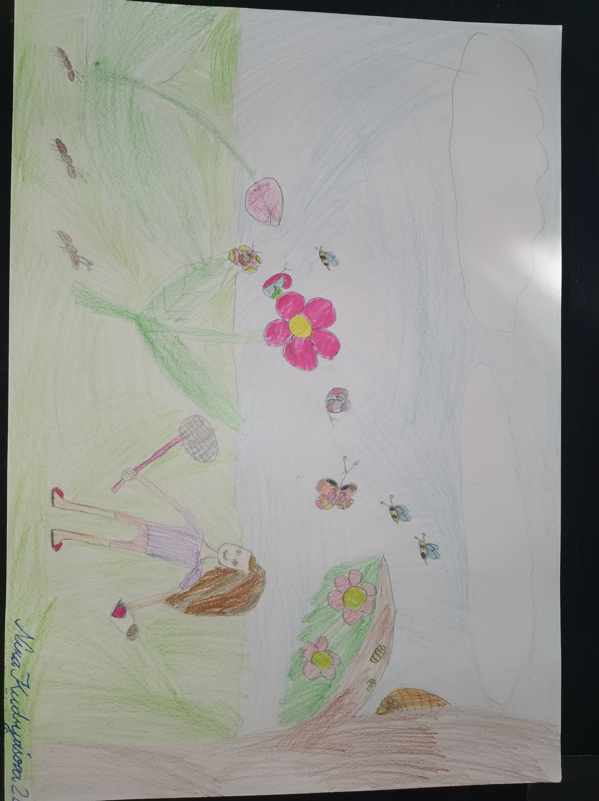
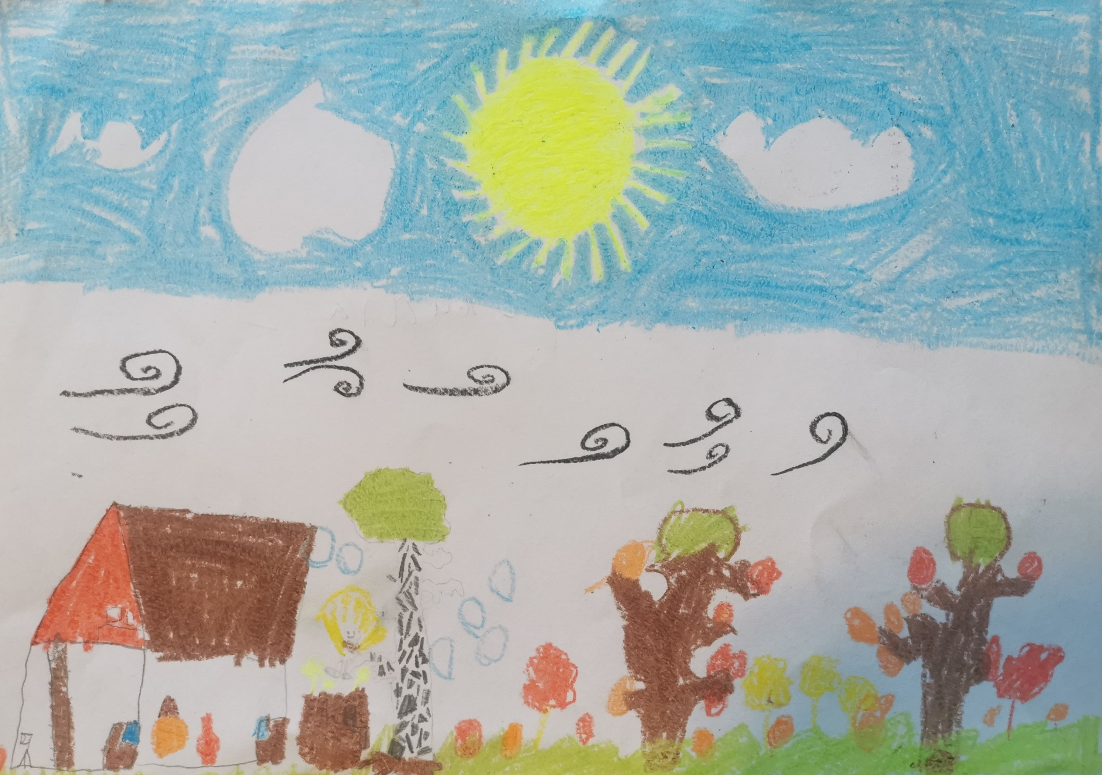
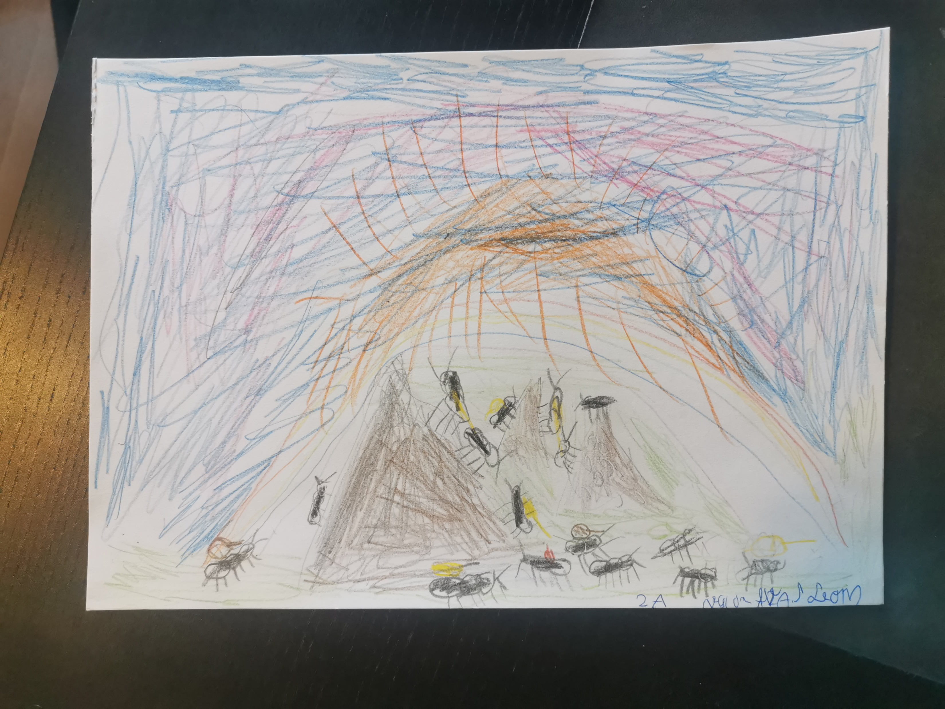
Miks 2.c

Slide 12
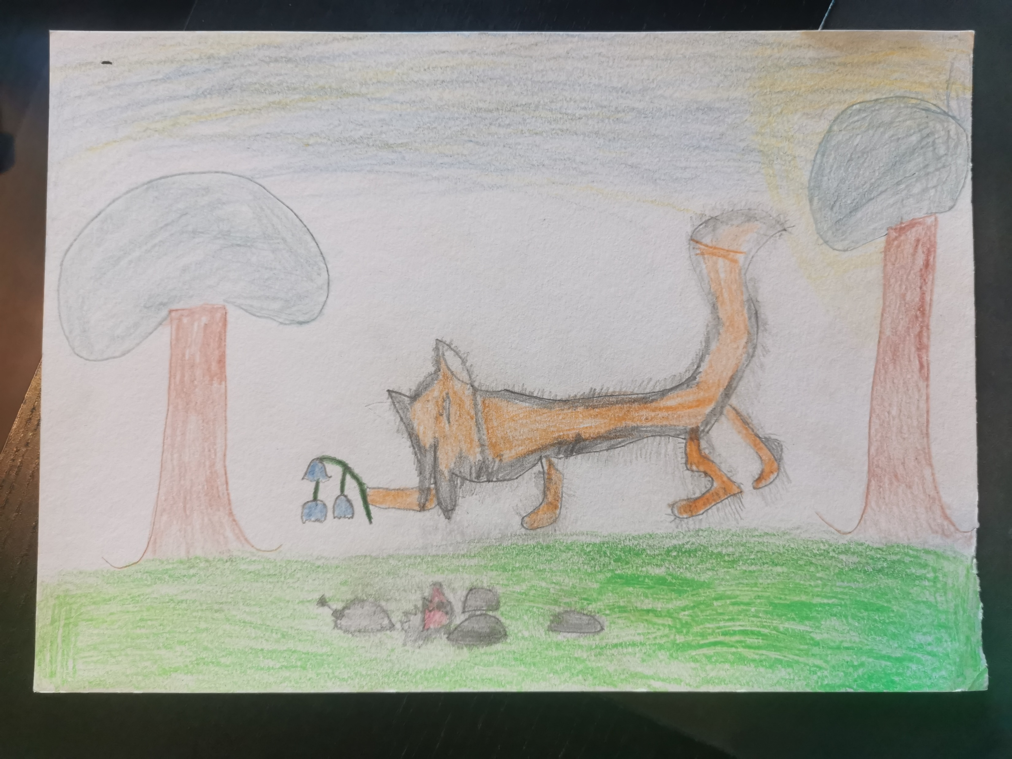
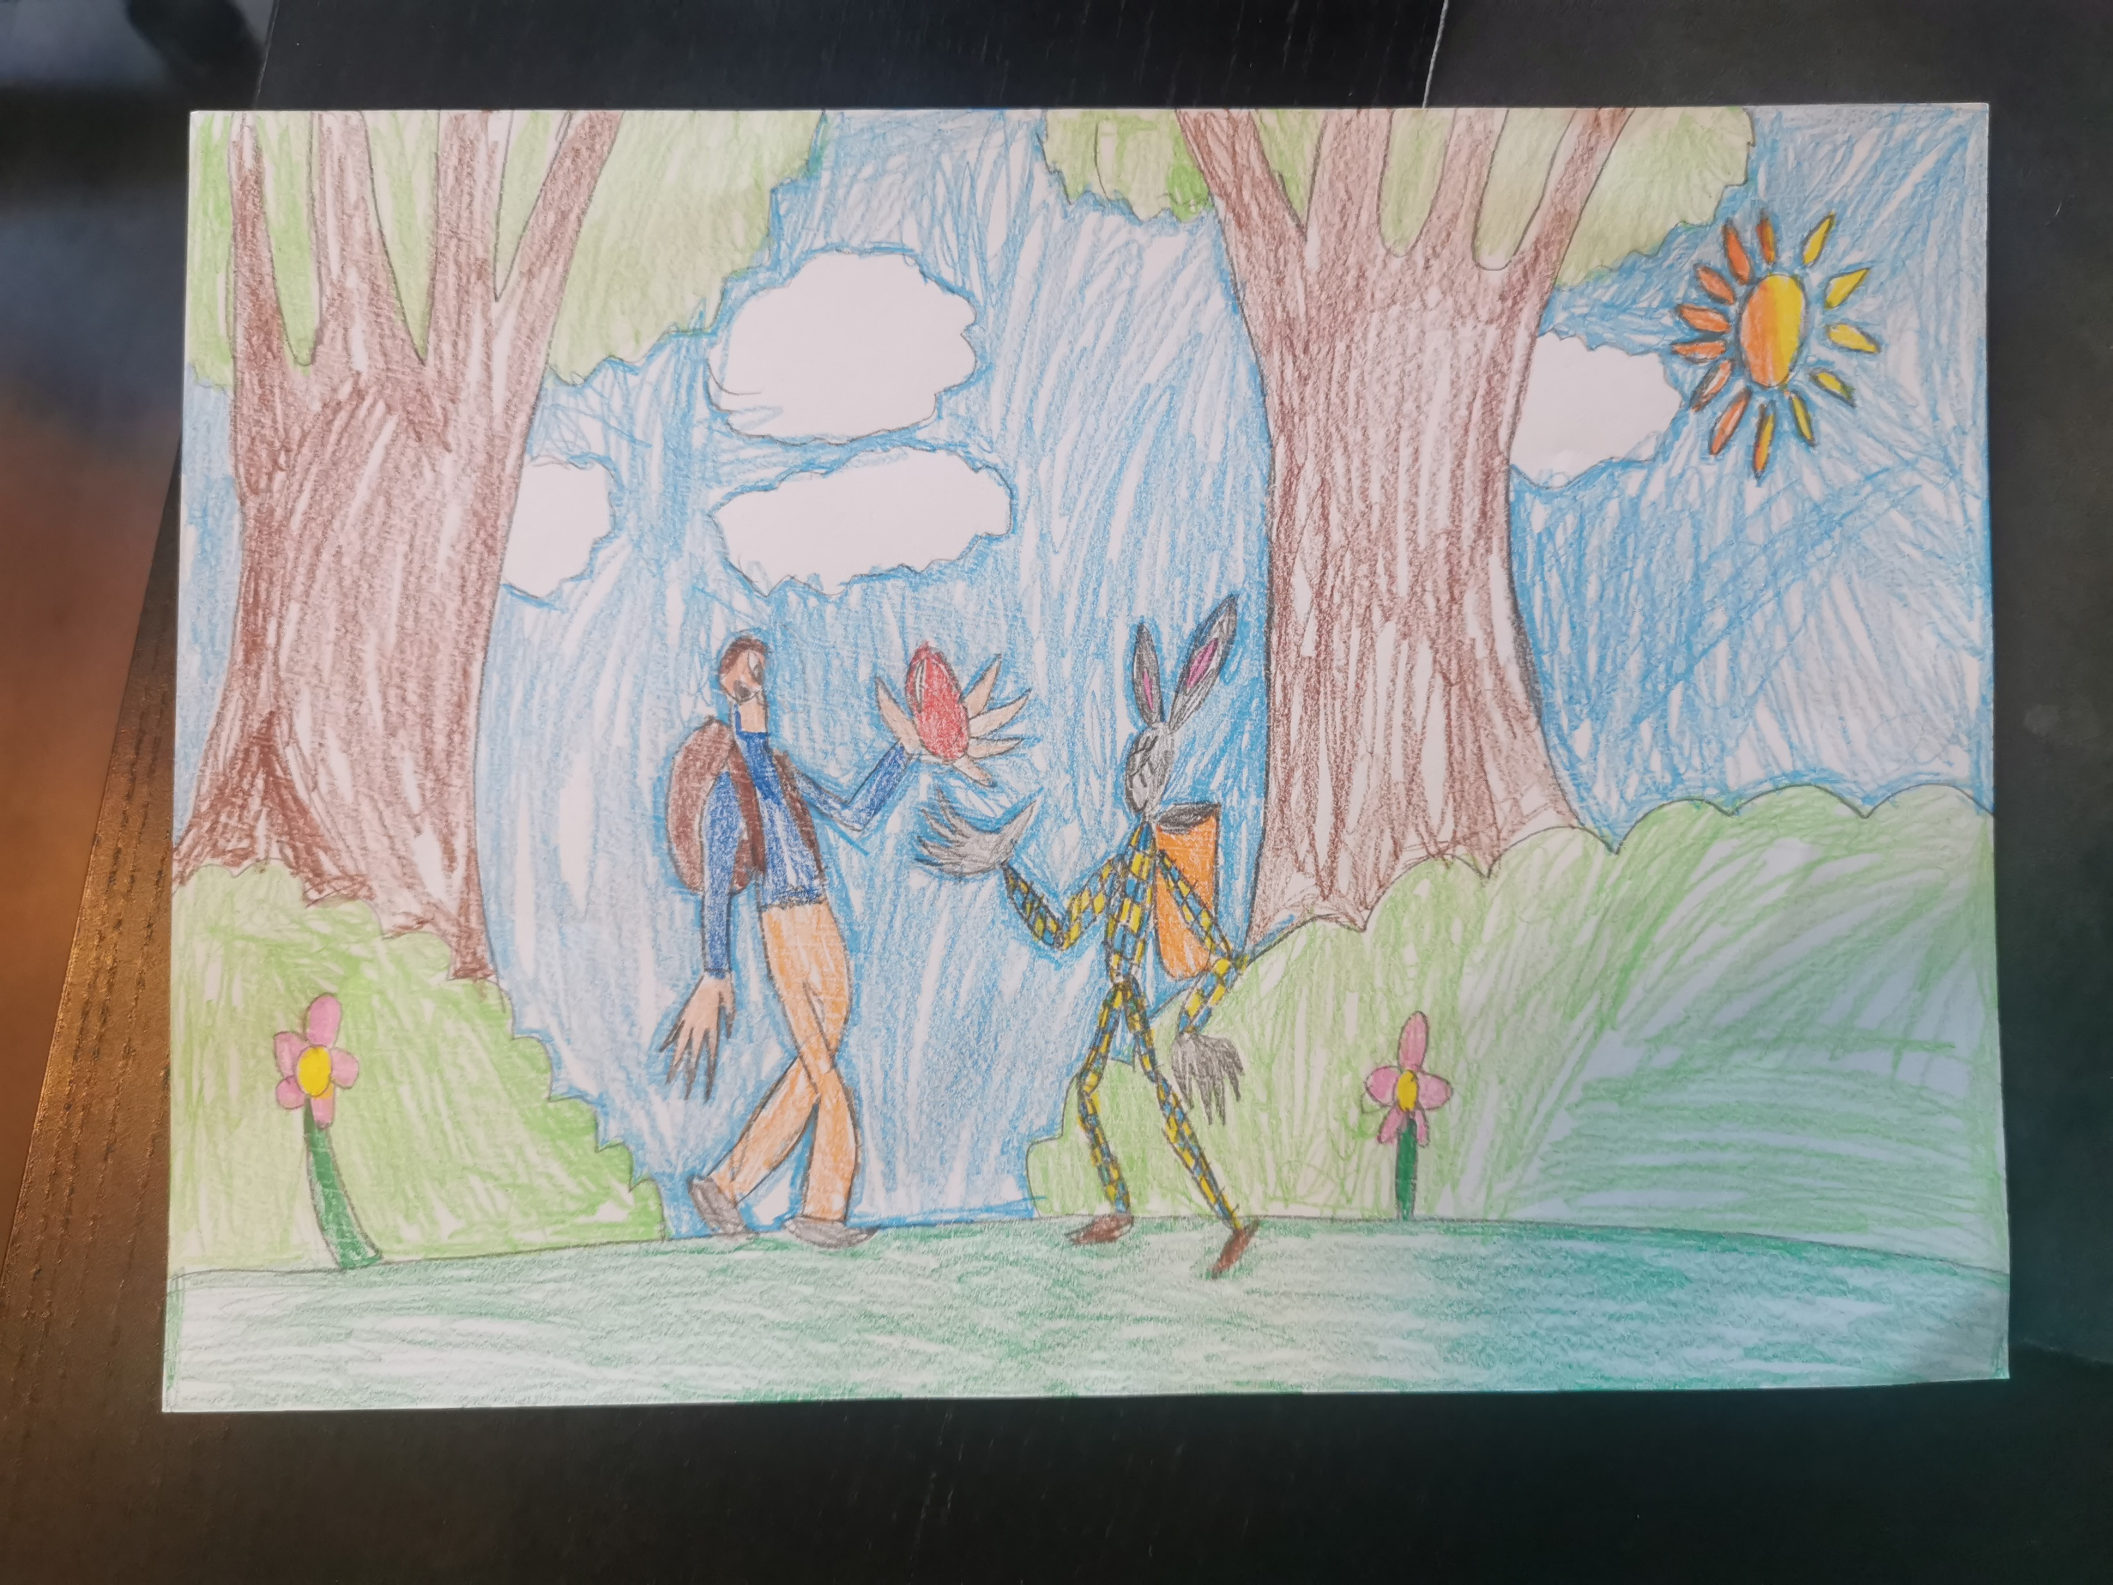
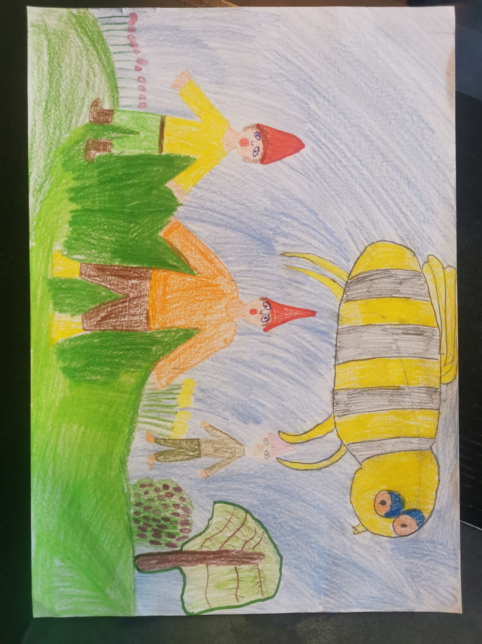
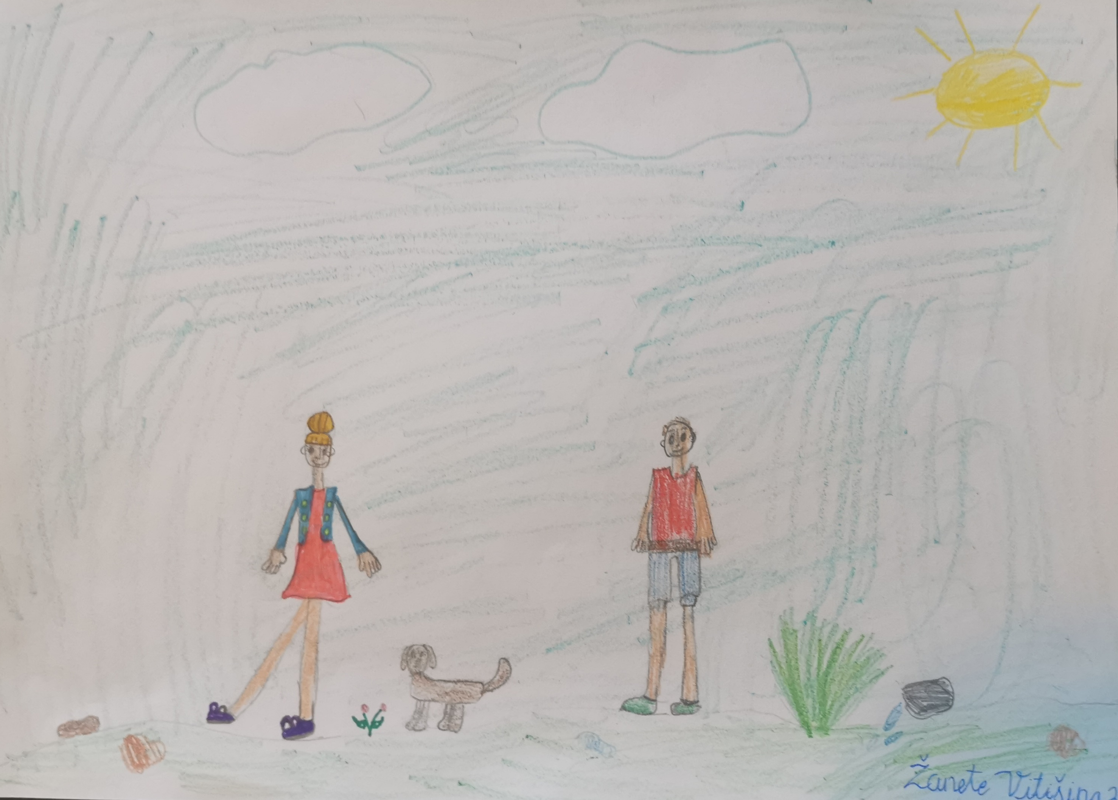
Kristaps Mellums
Jurģis 2.b
Anna Āboliņa

Slide 13
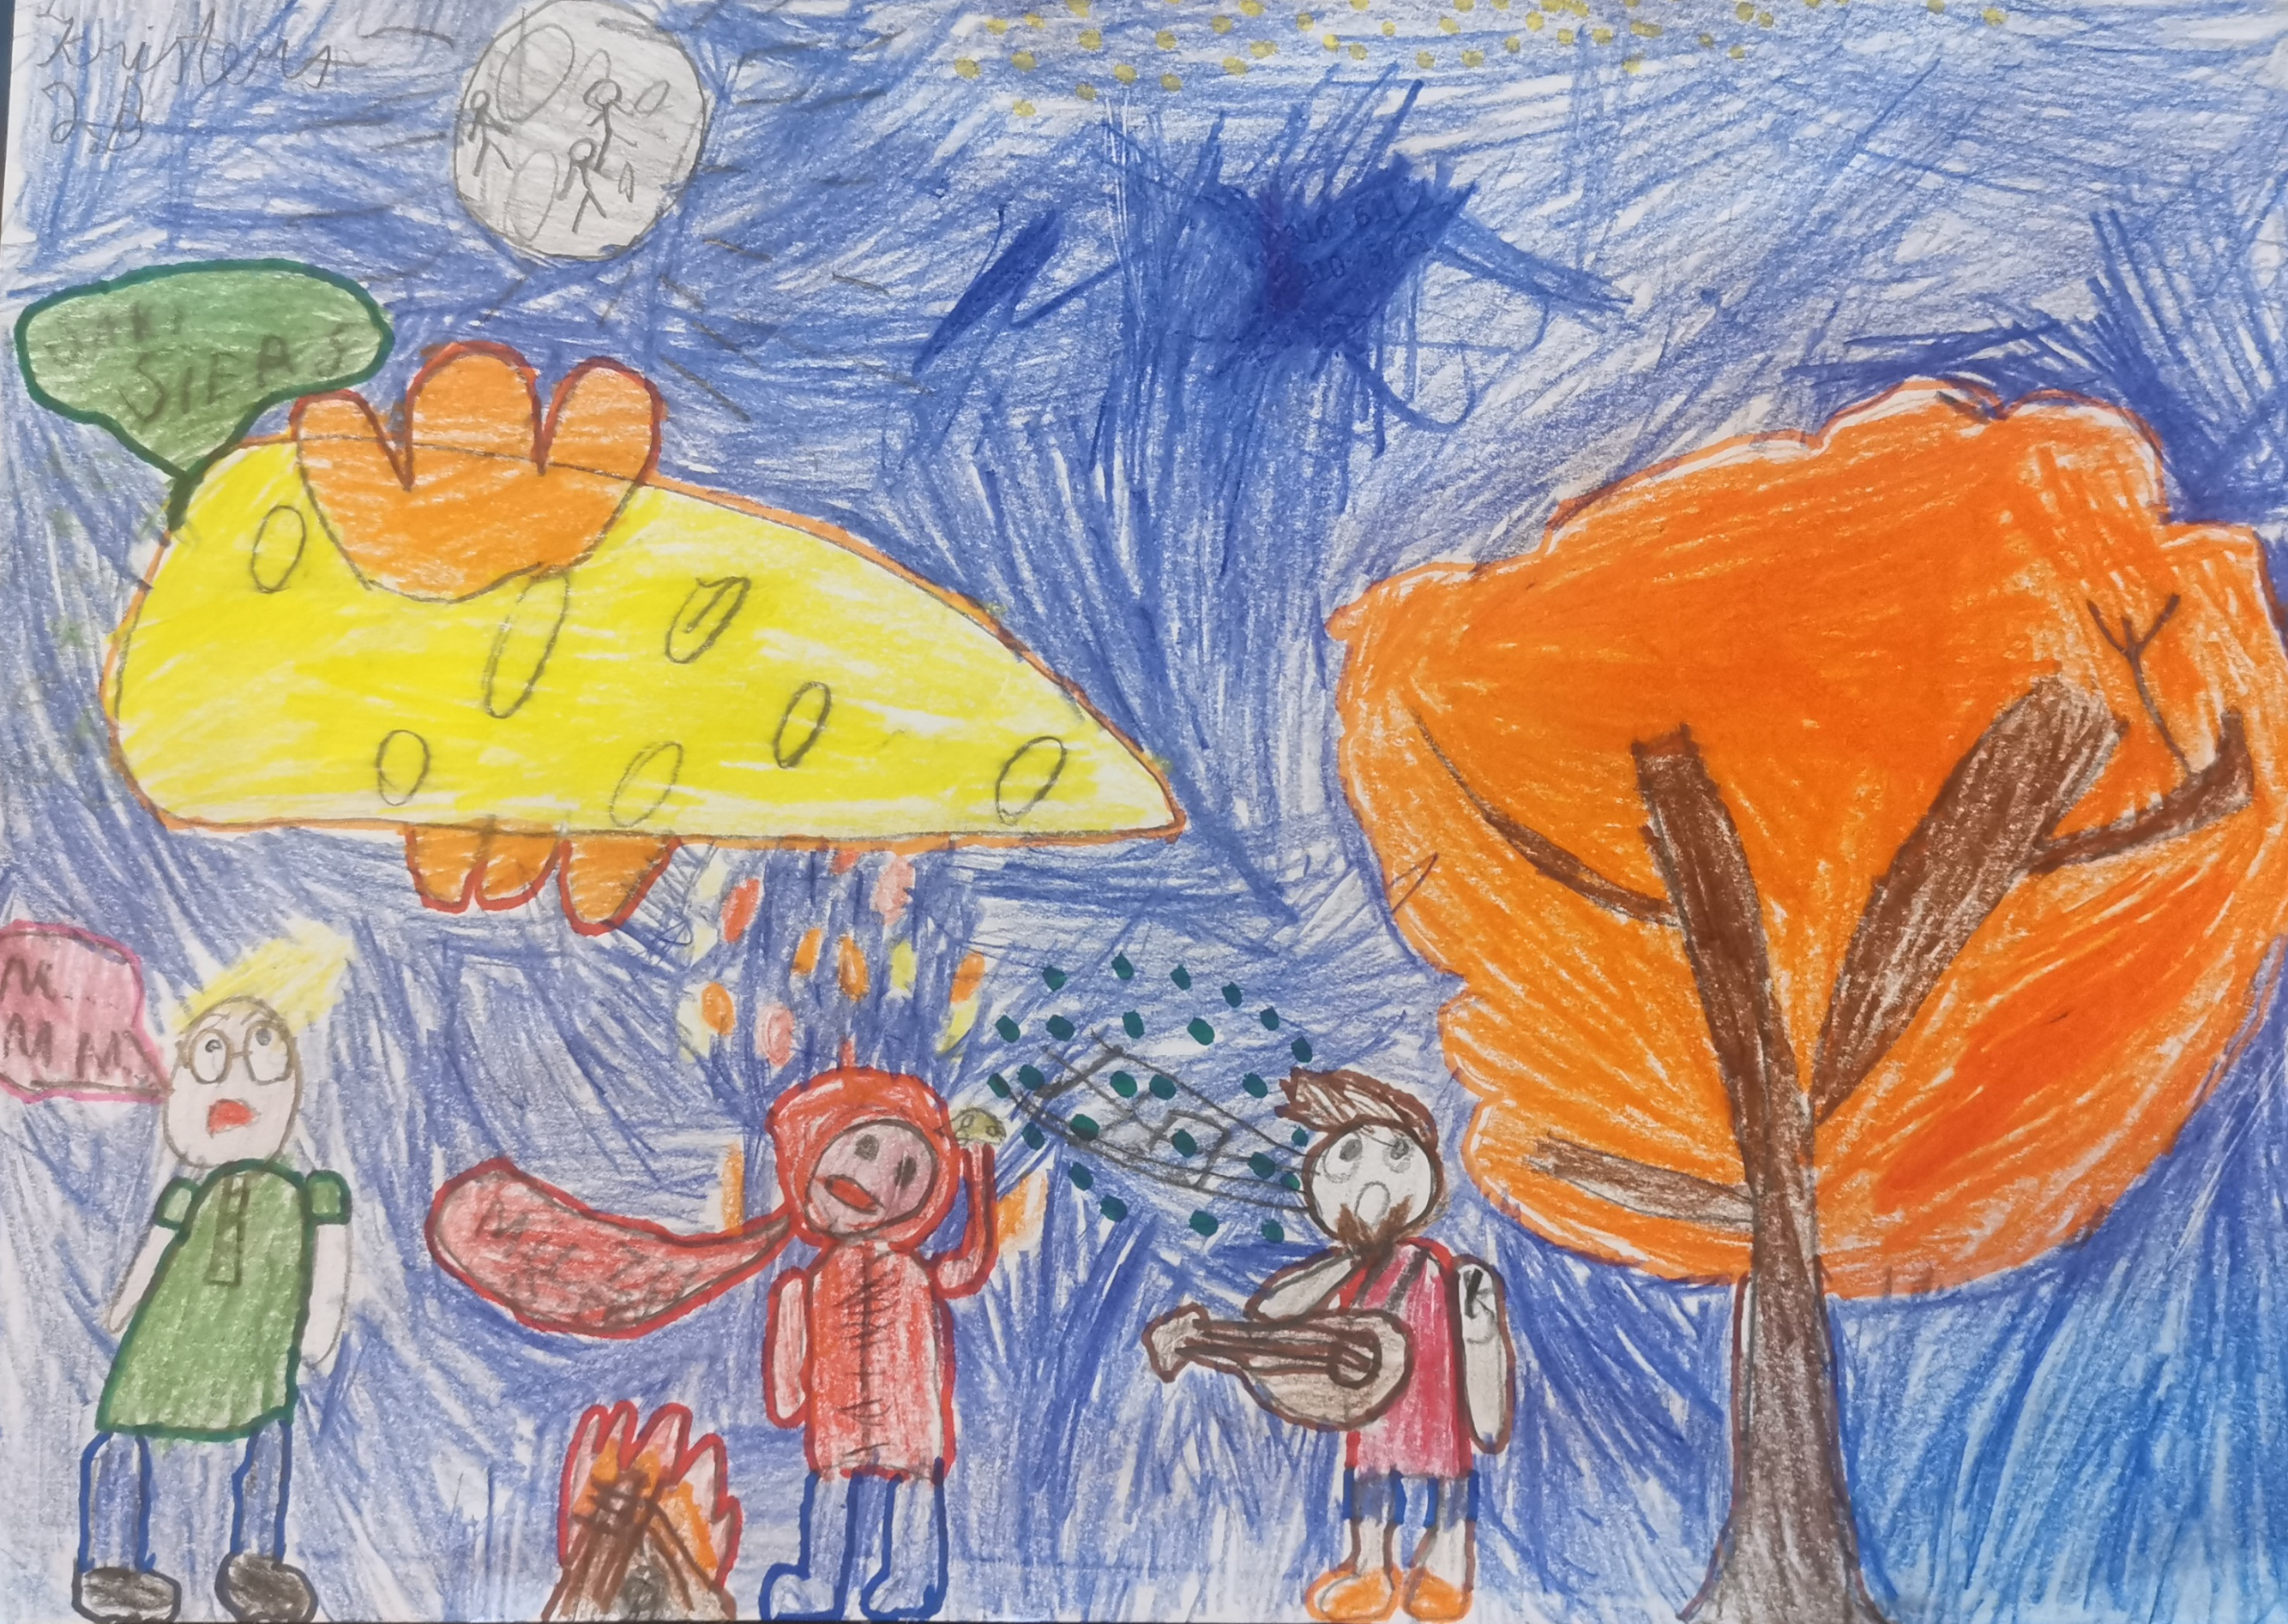
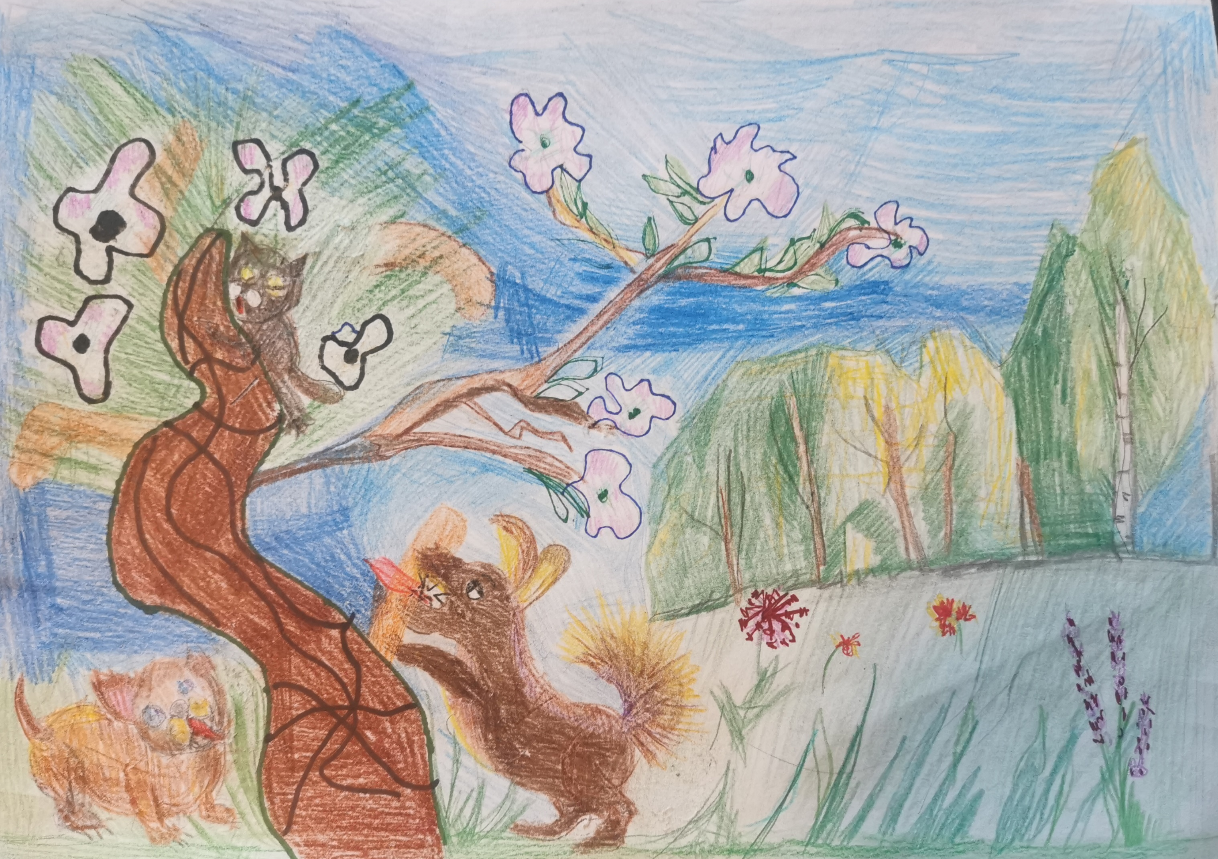
Kristers 2.b
Šarlote Bramane

Slide 14
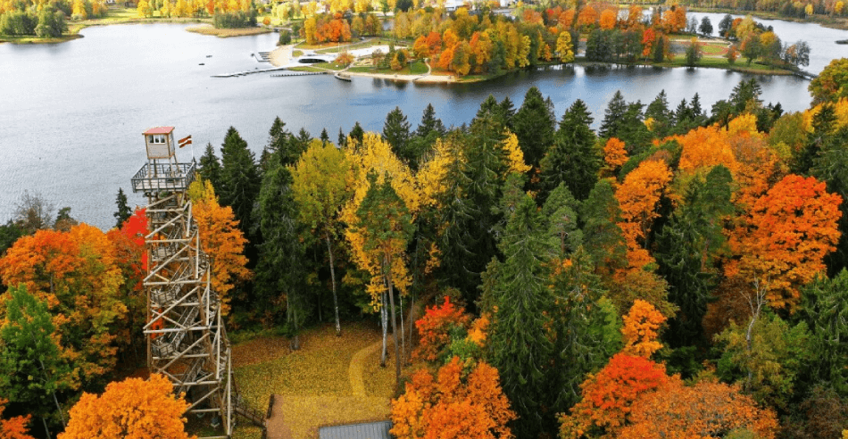

Slide 15
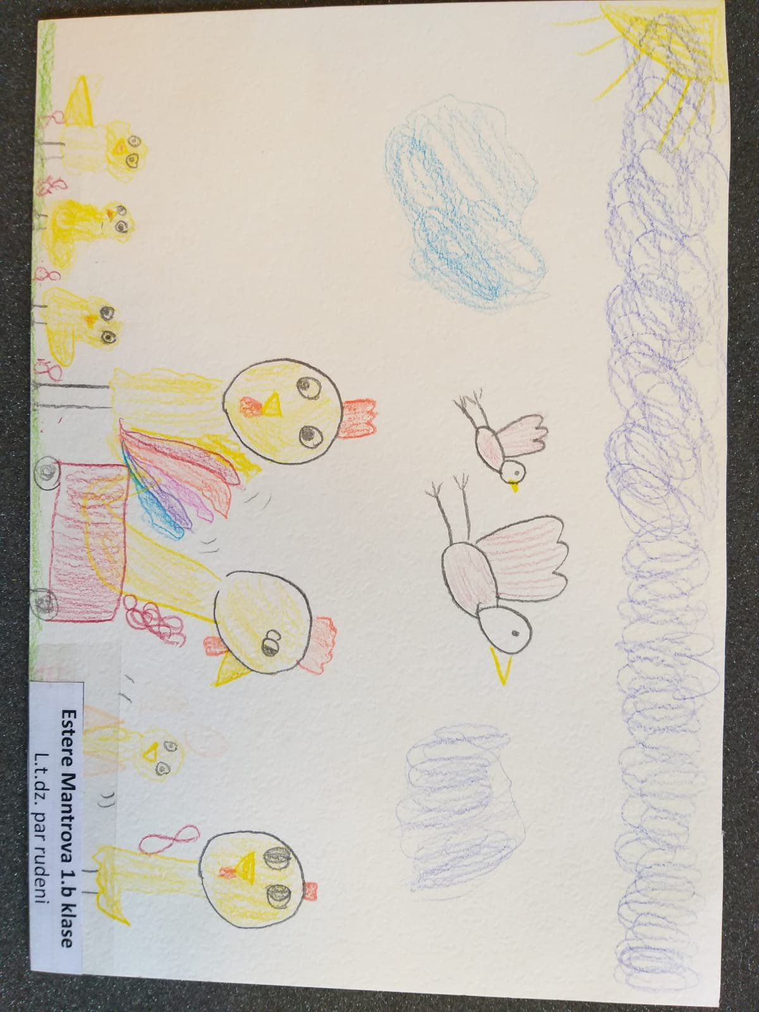
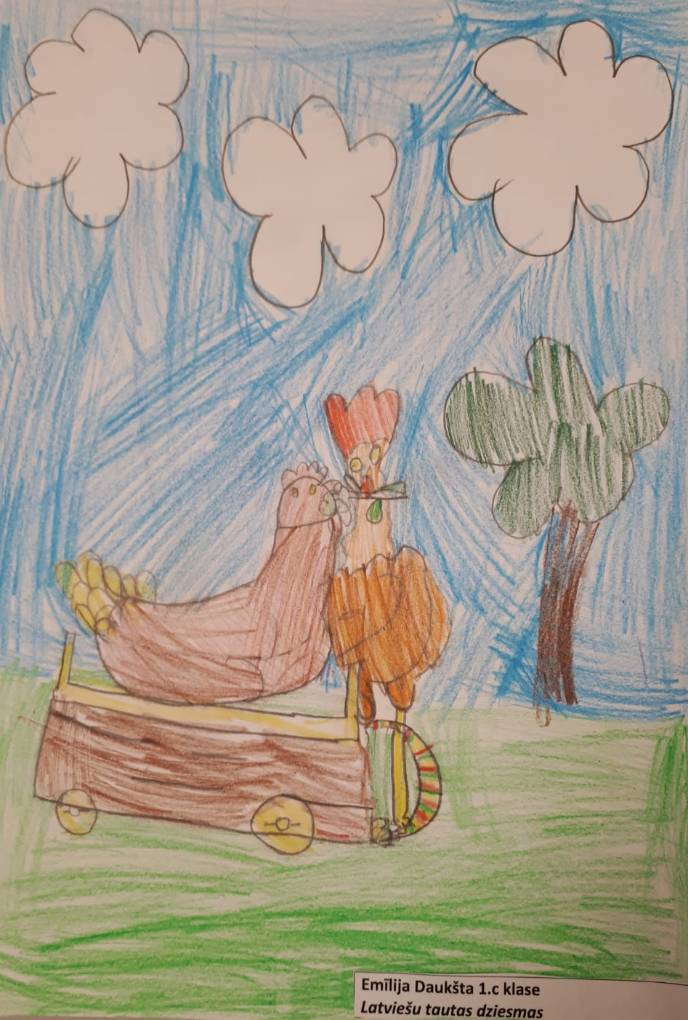
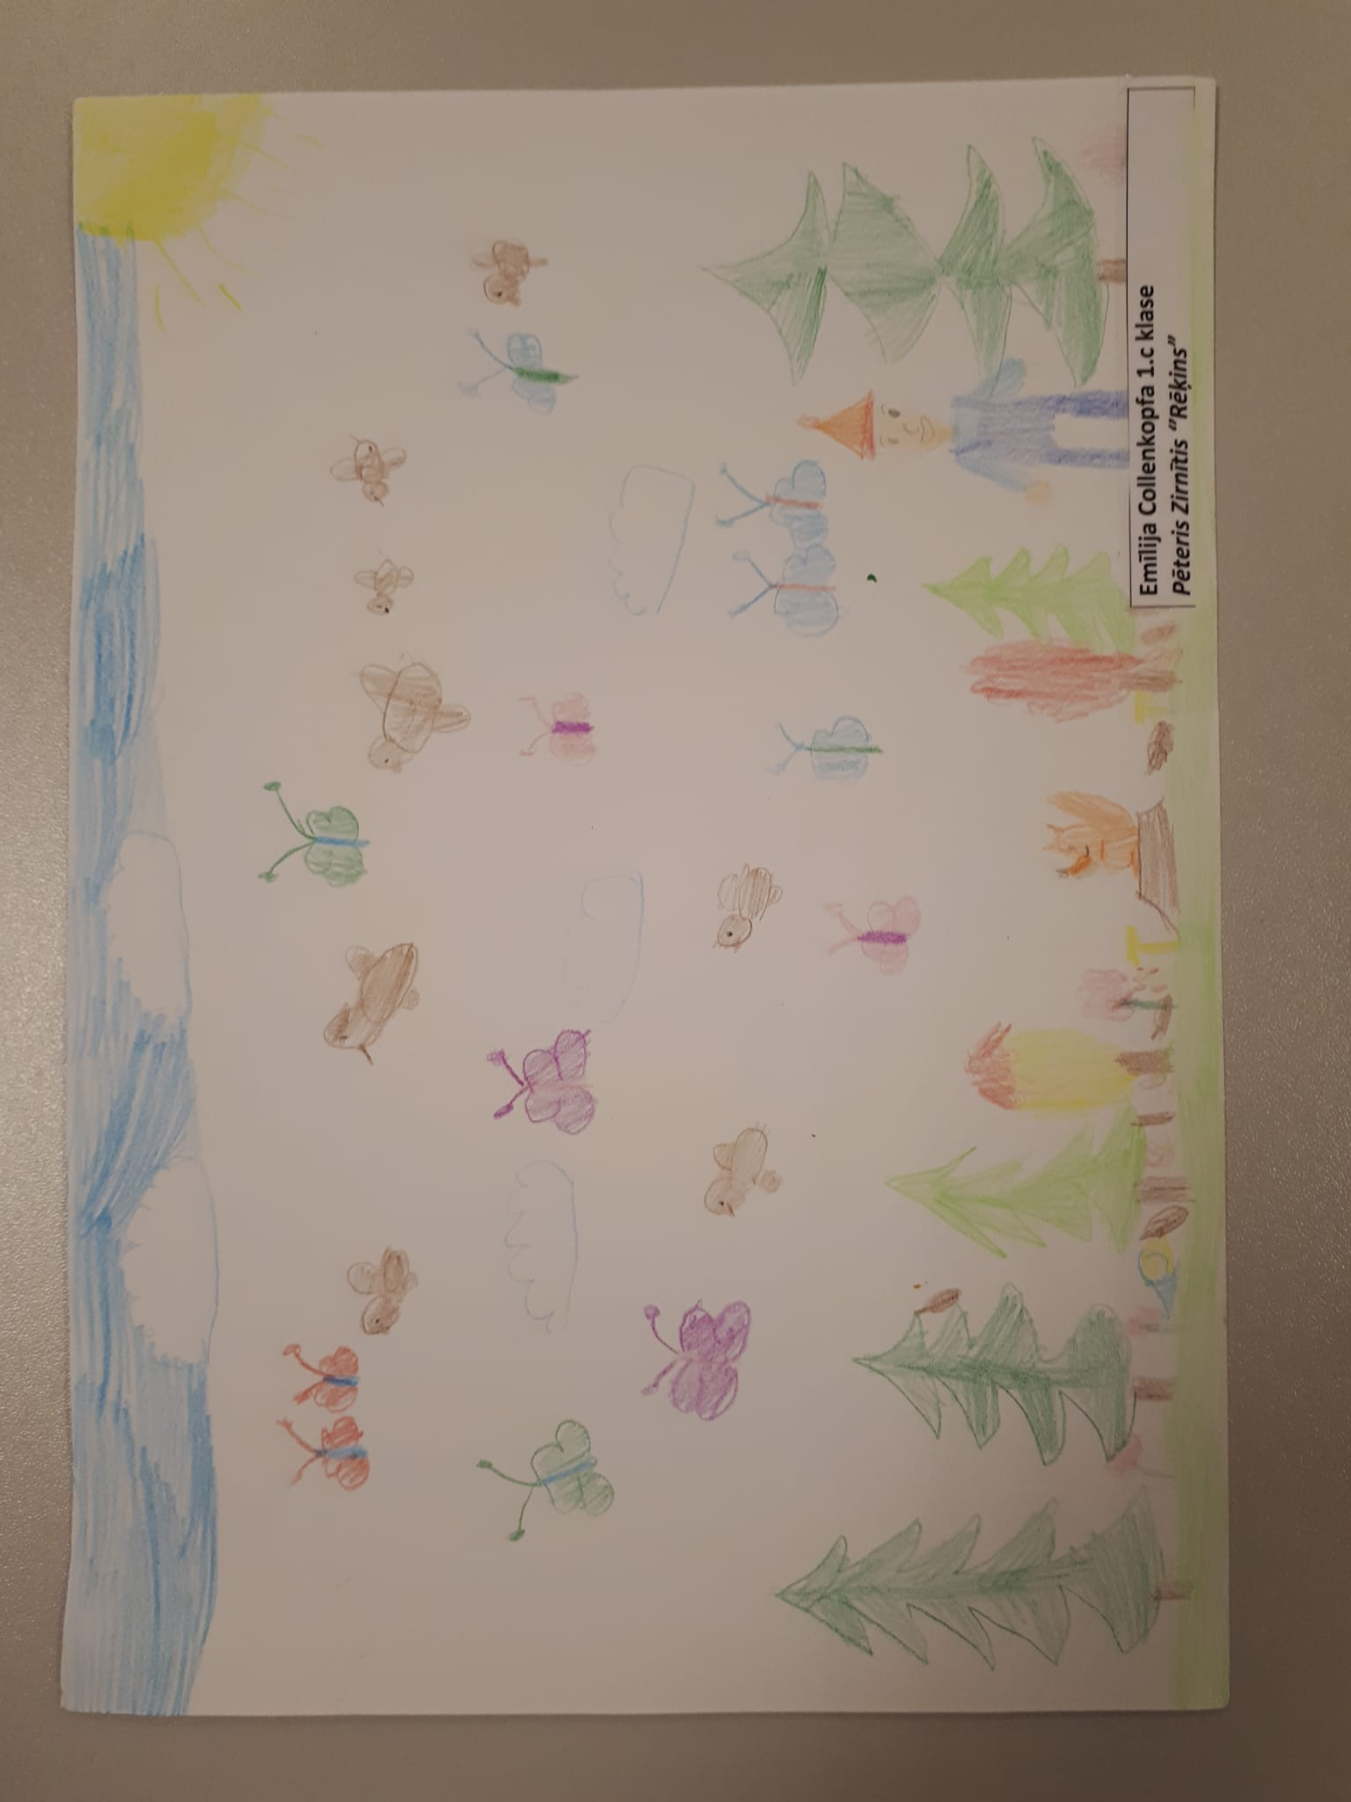

Slide 16
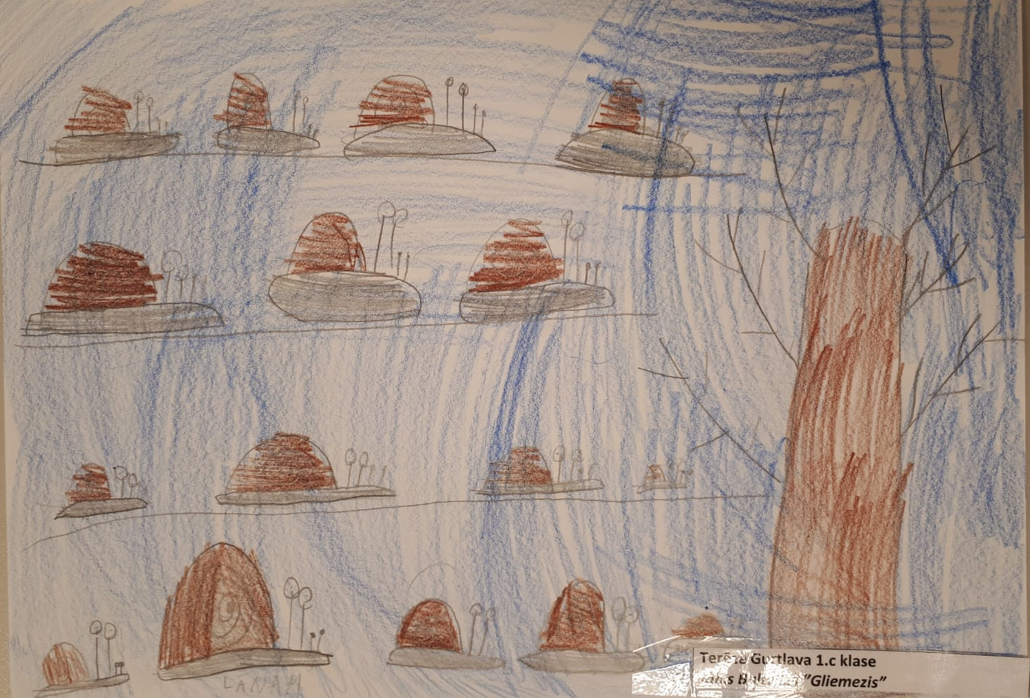
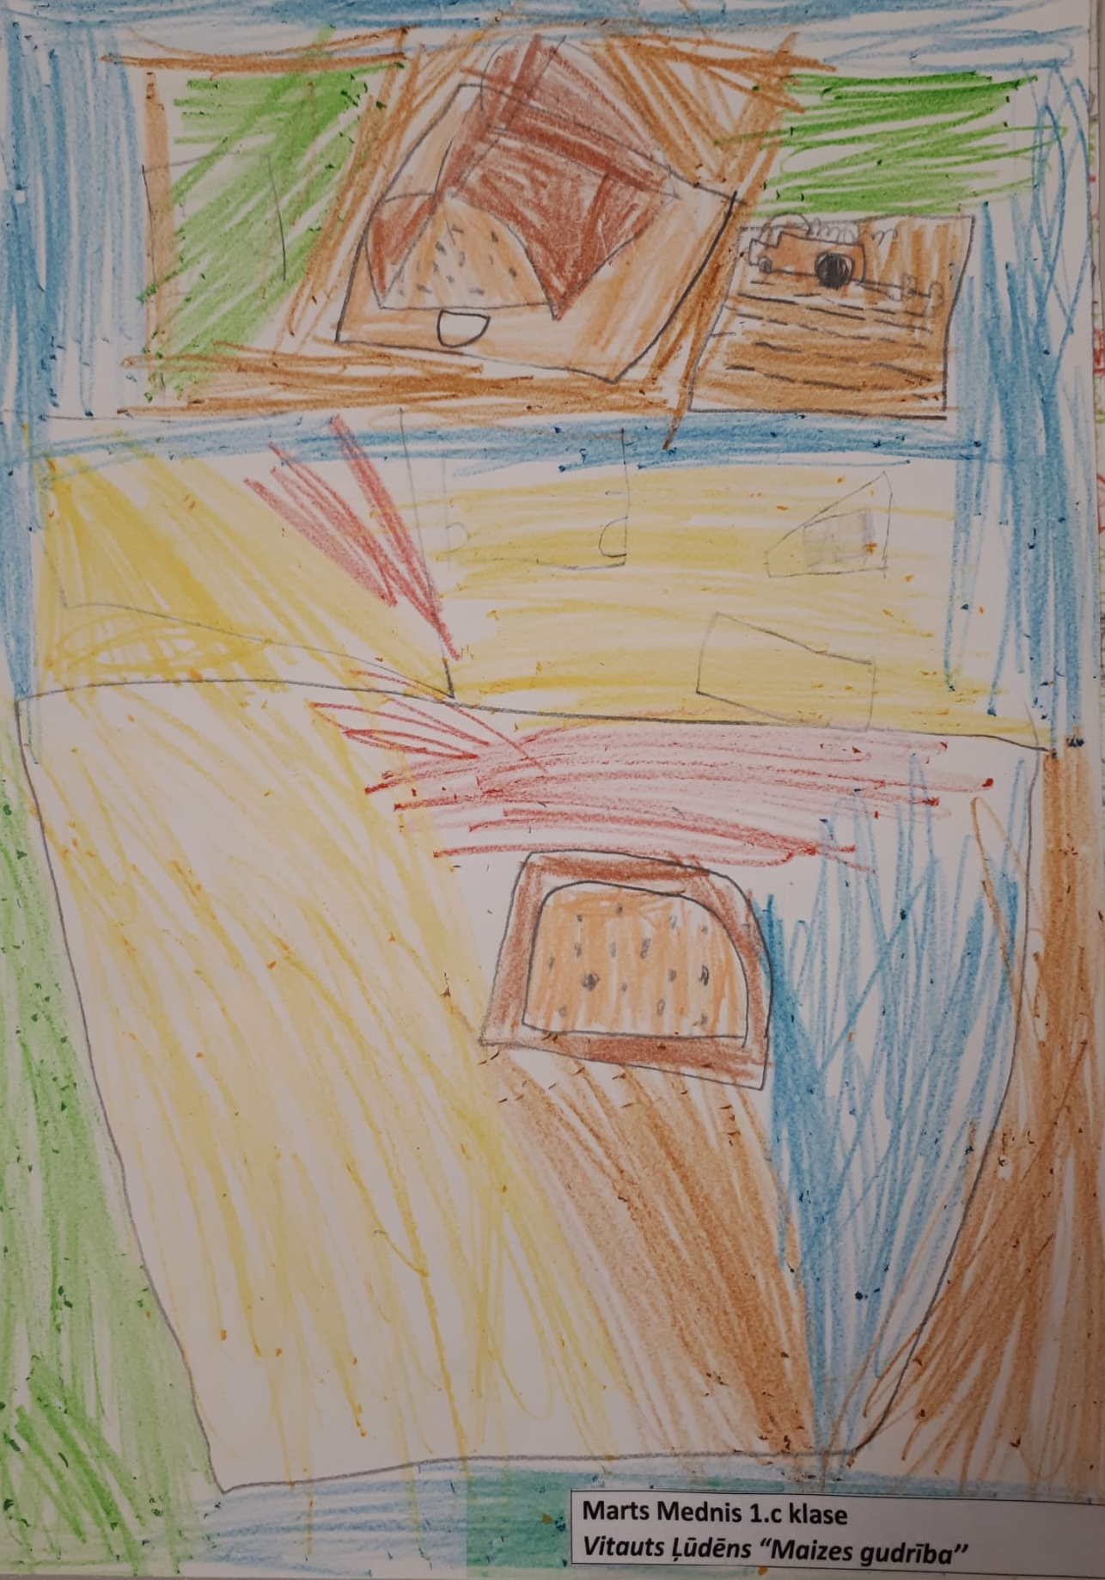
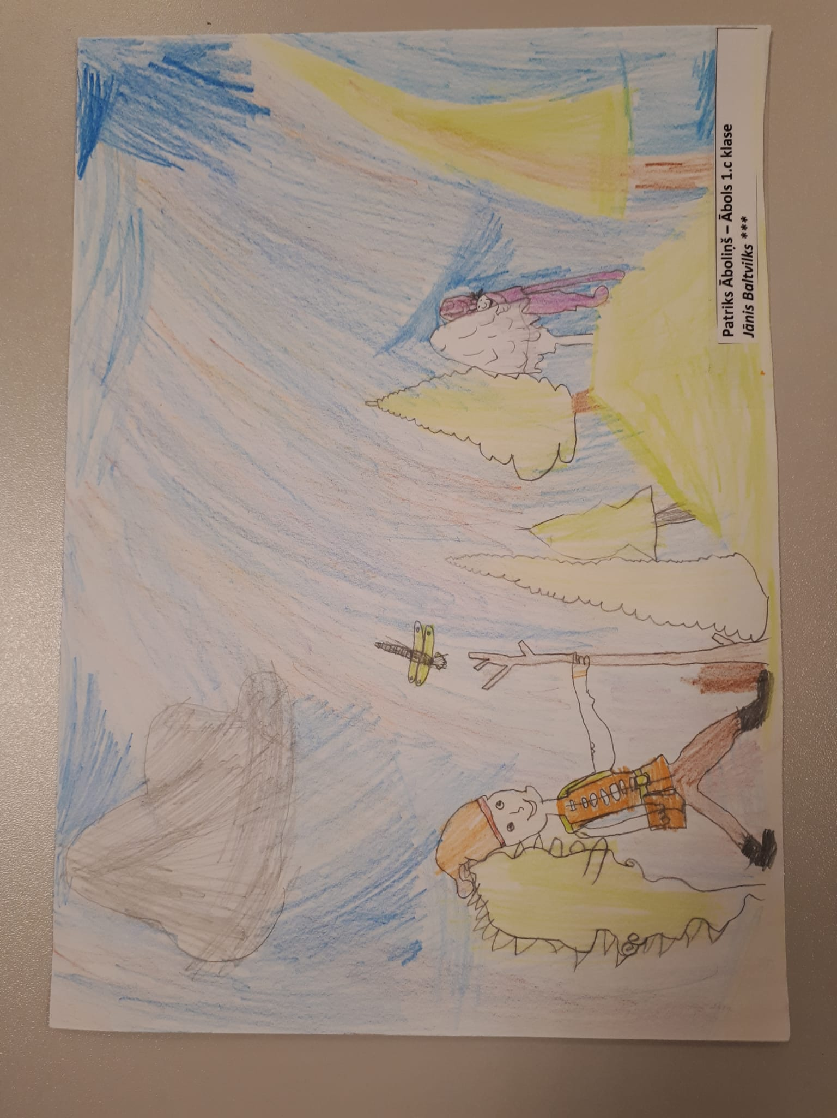

Slide 17
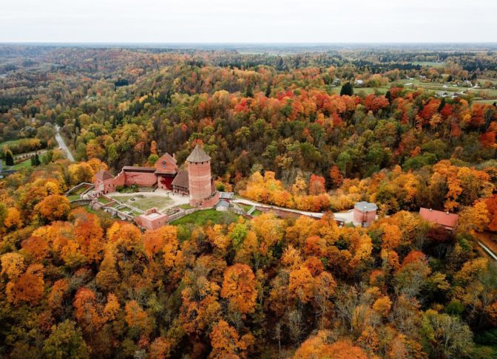

Slide 18
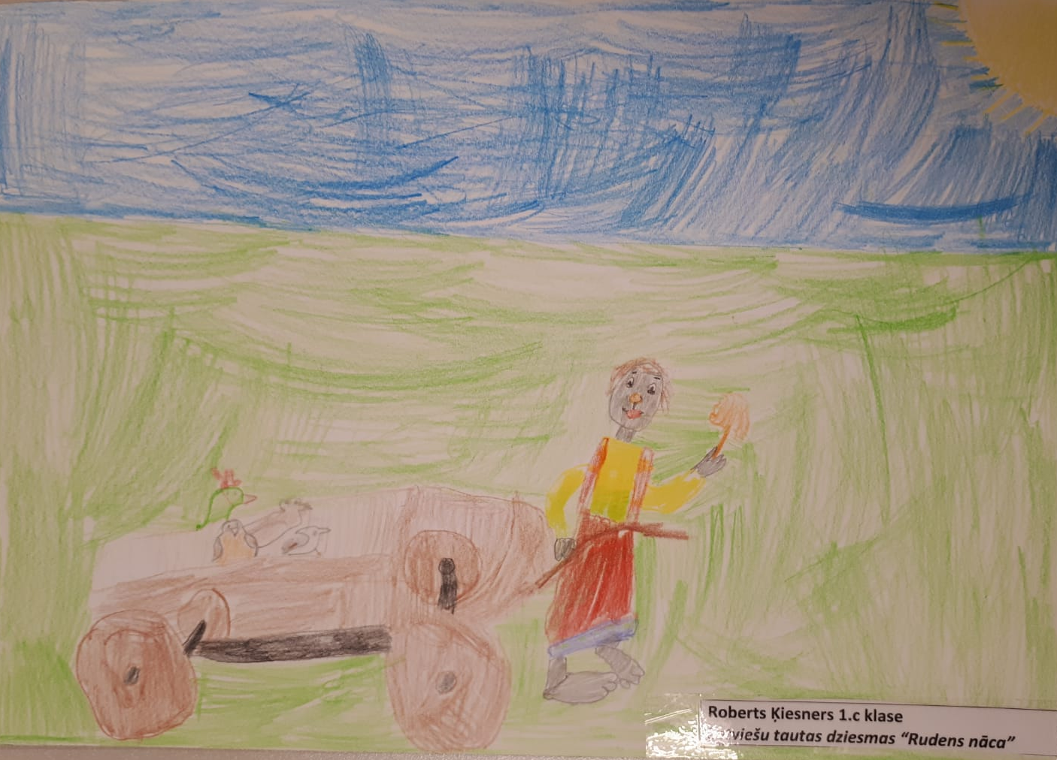
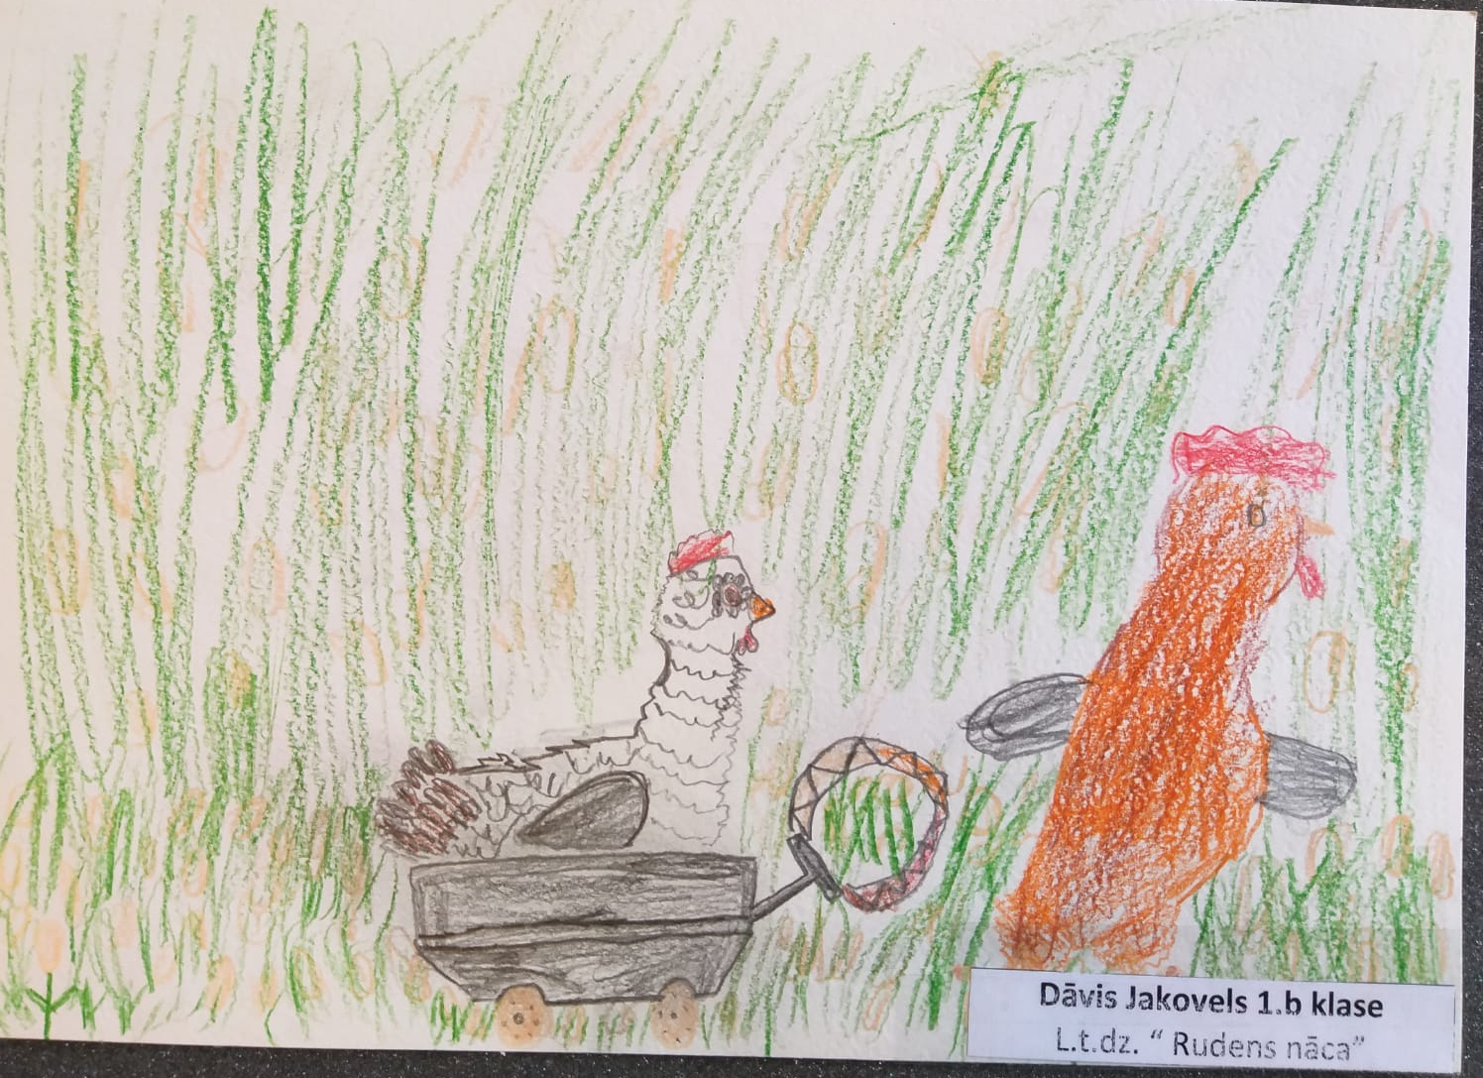
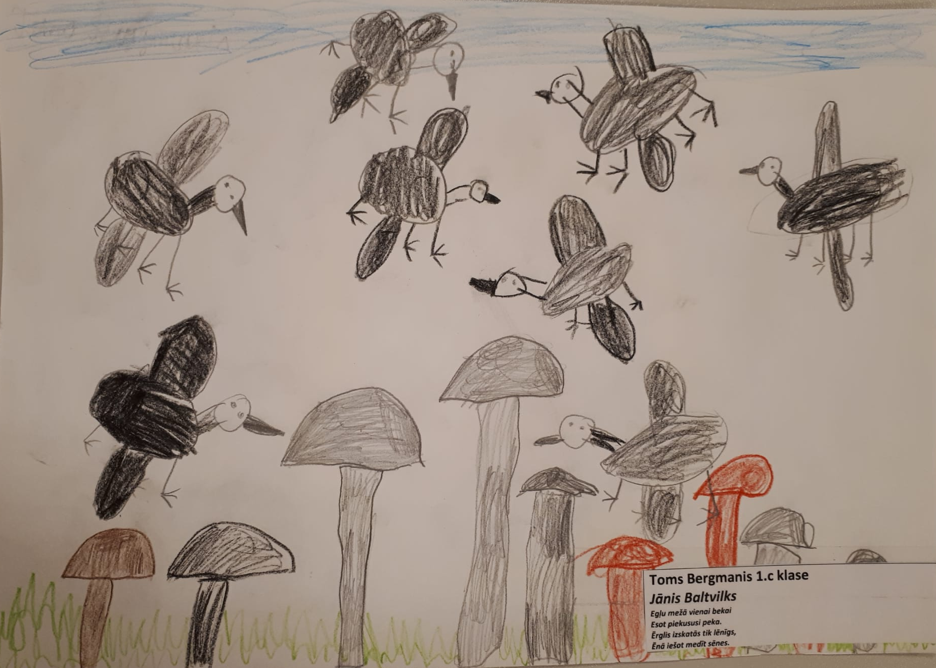

Slide 19
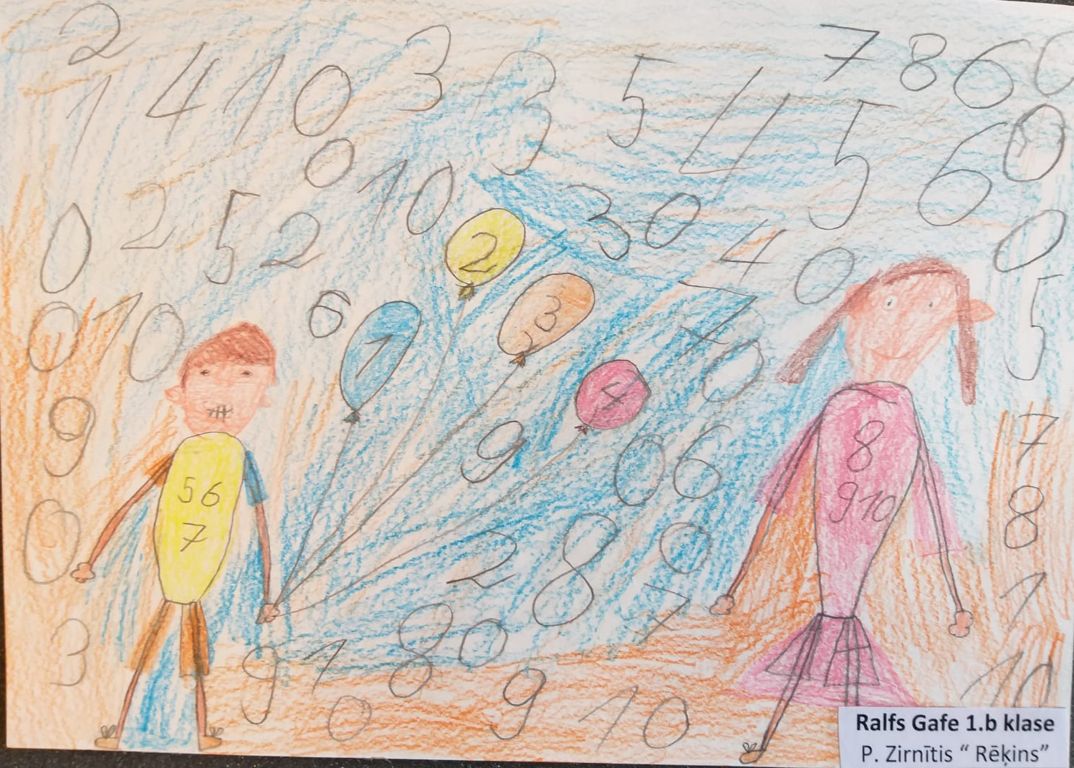
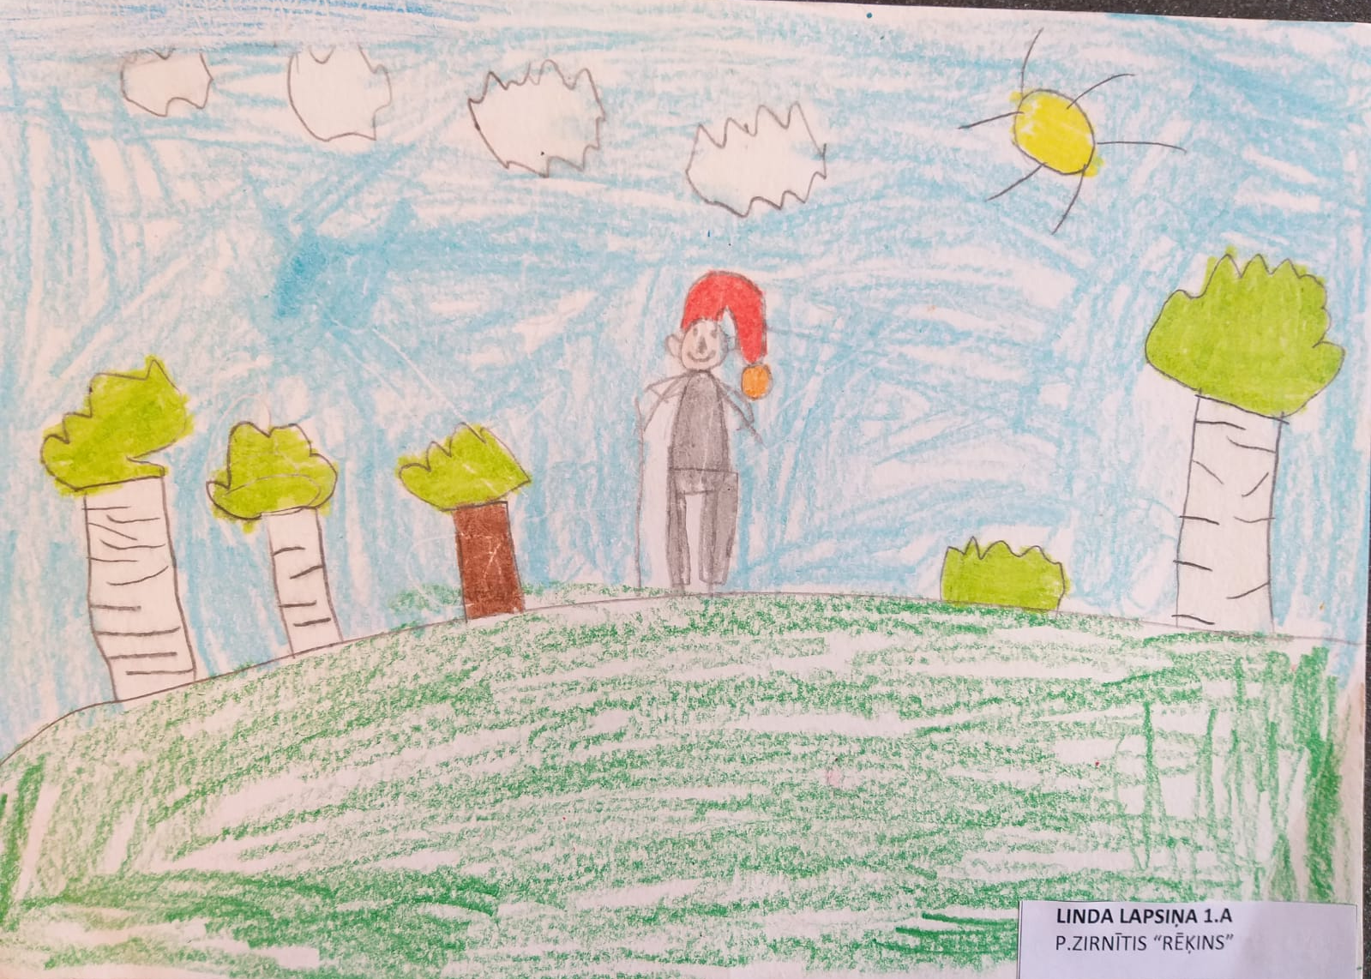
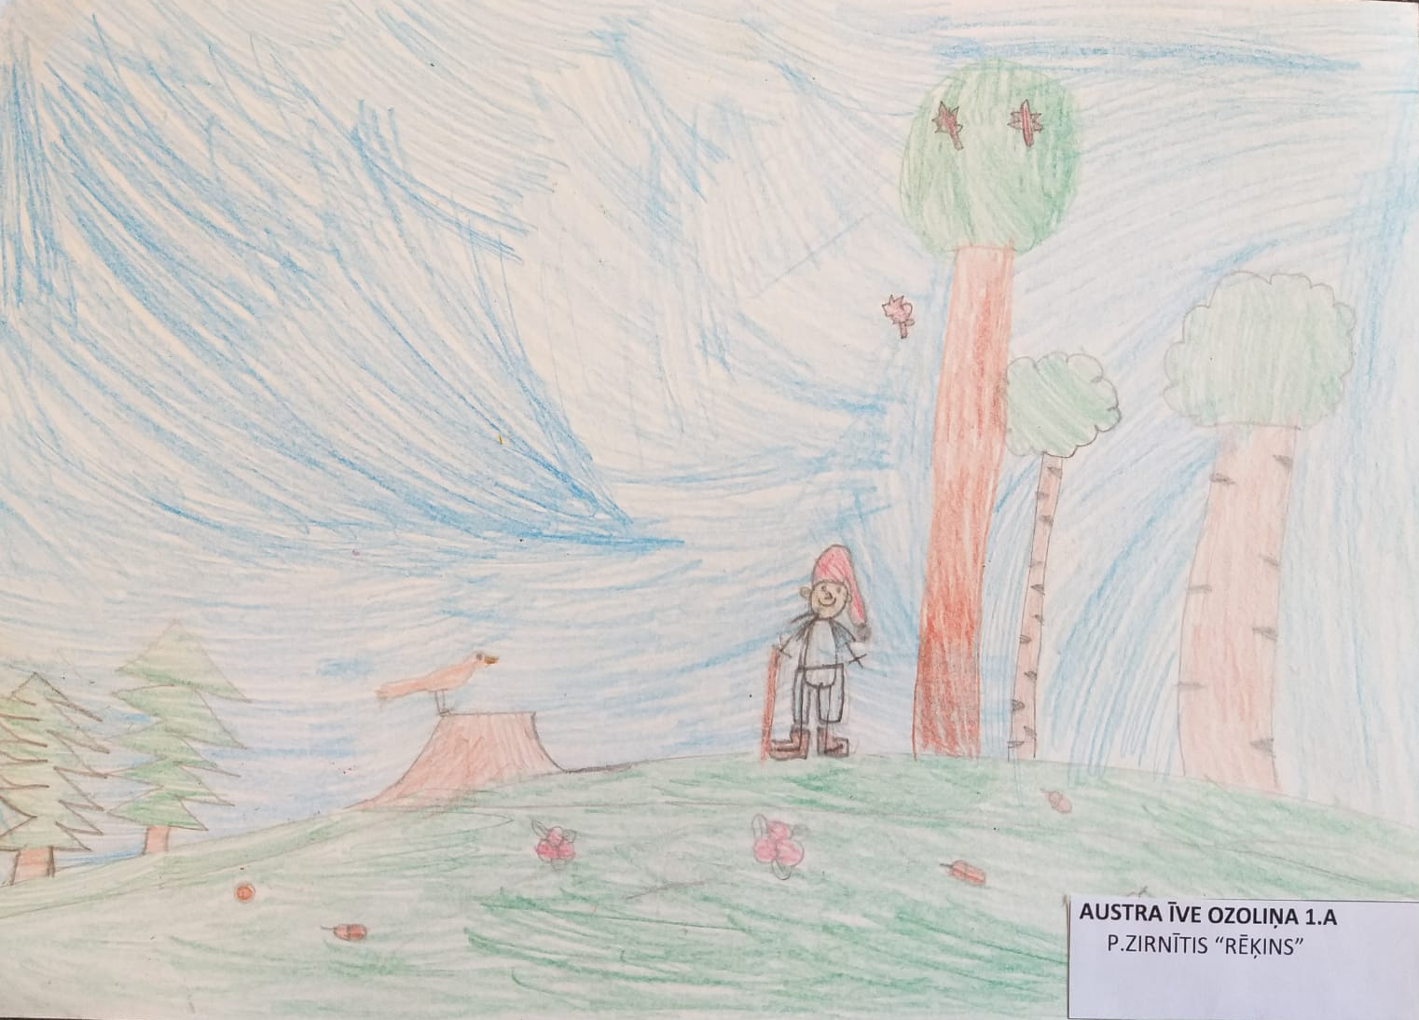
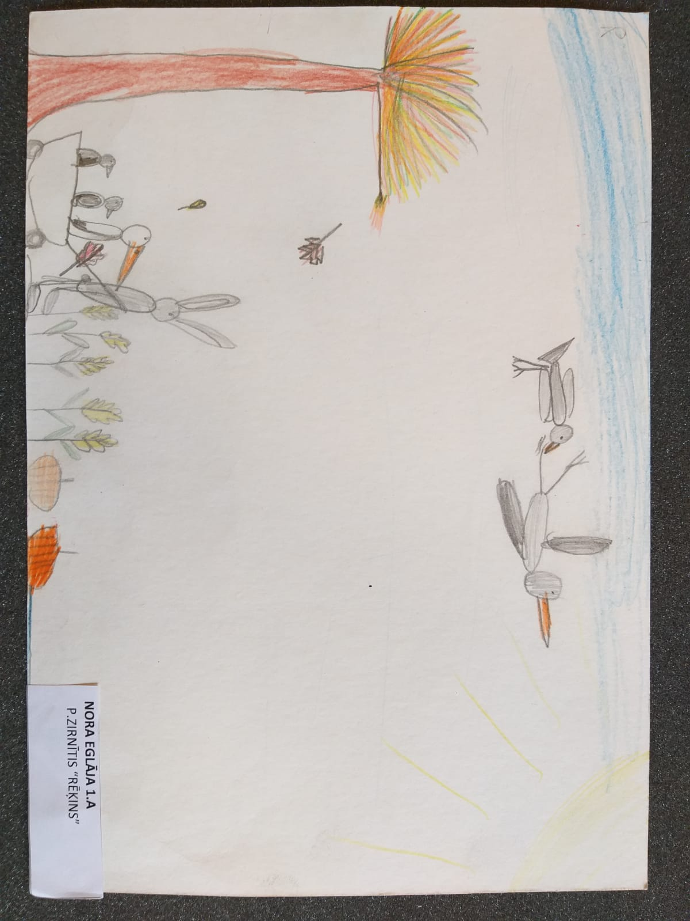
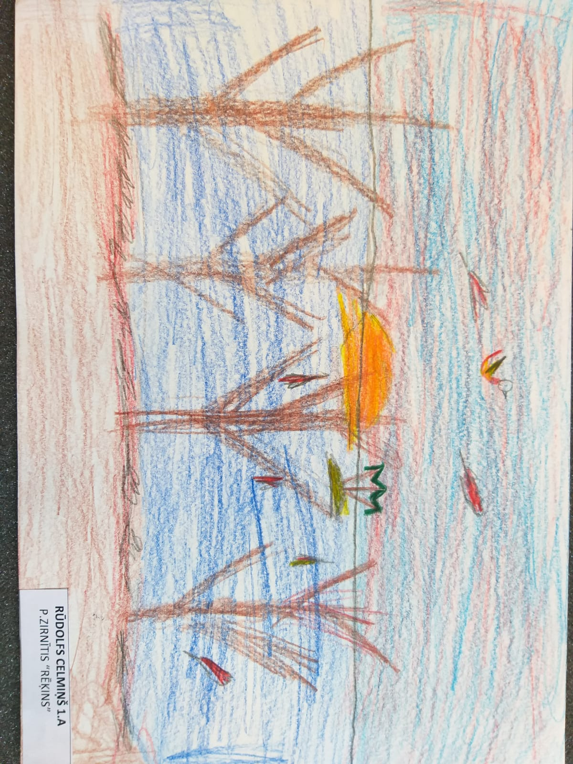

Slide 20
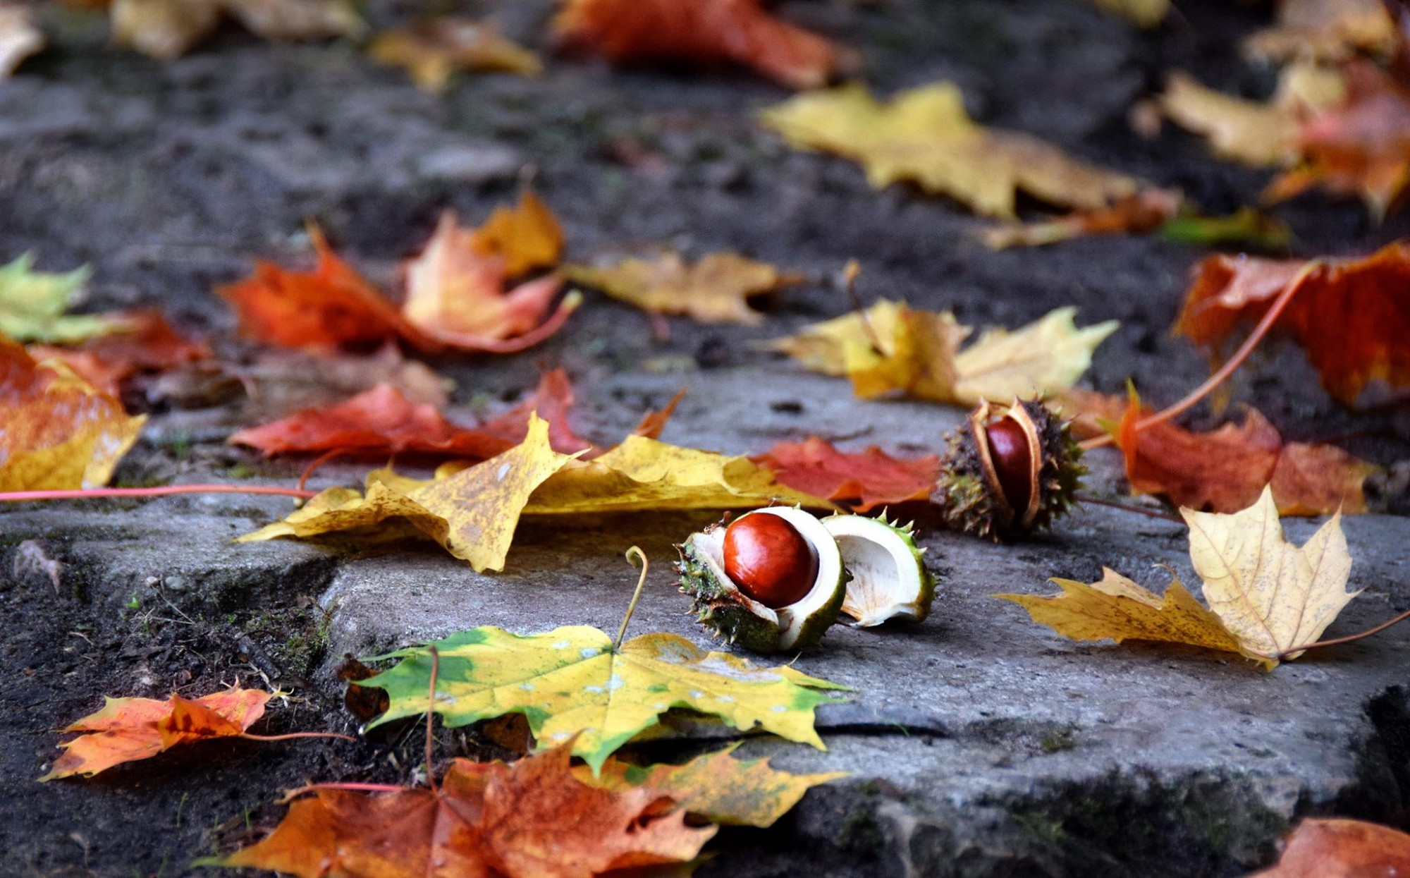

Slide 21
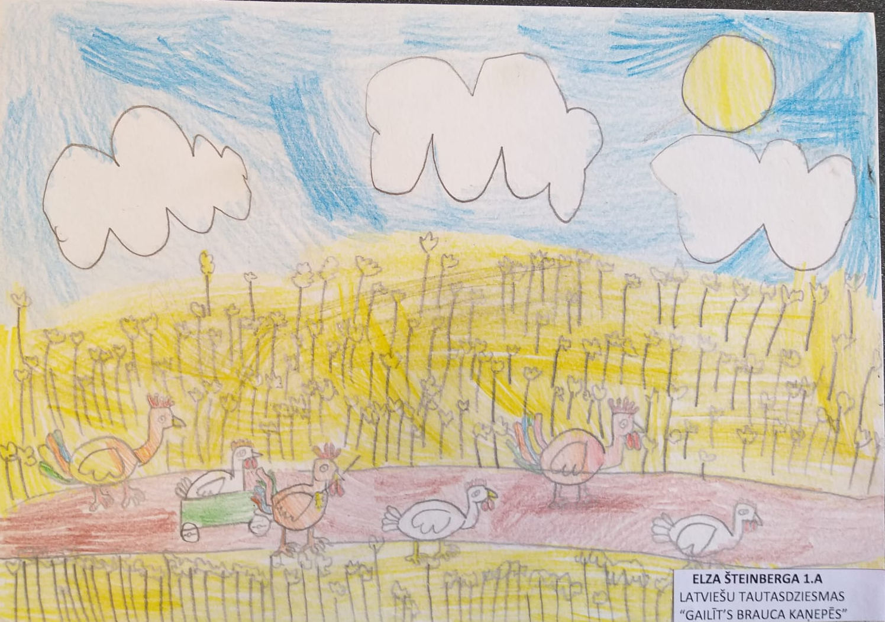
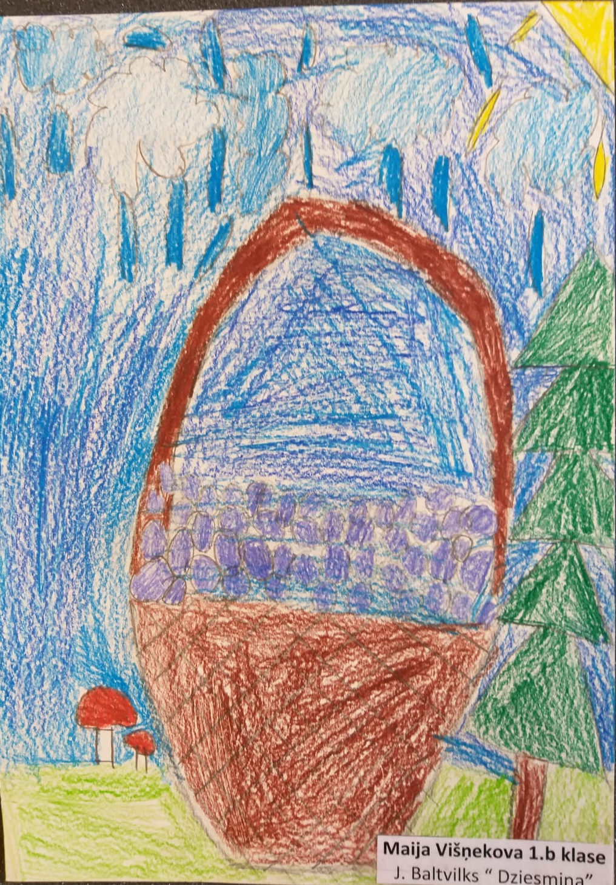
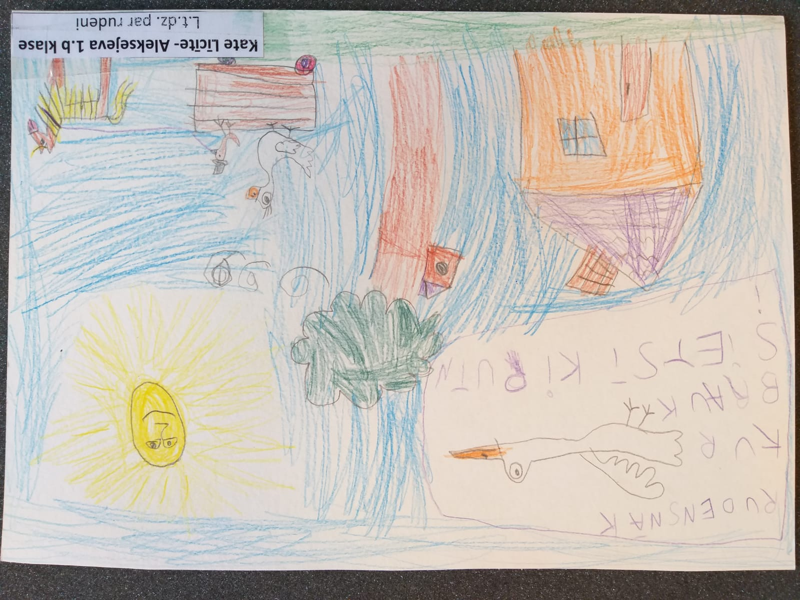

Slide 22
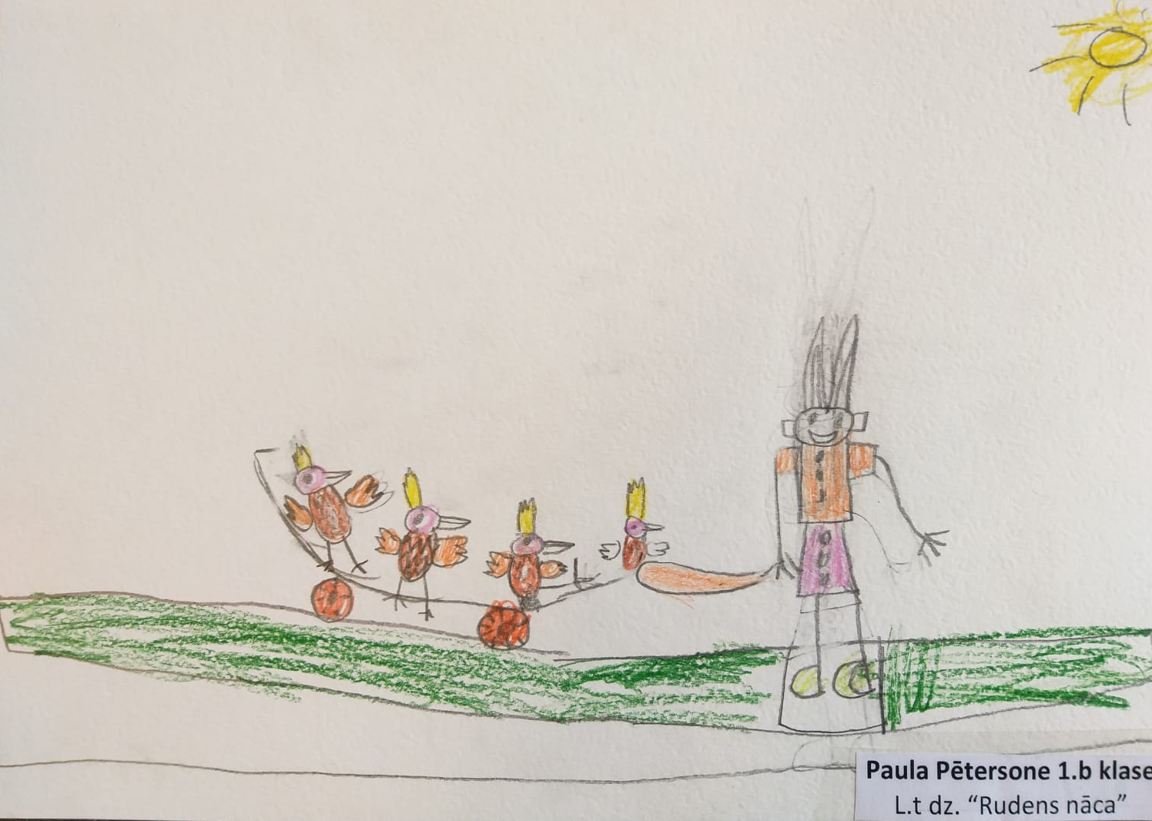
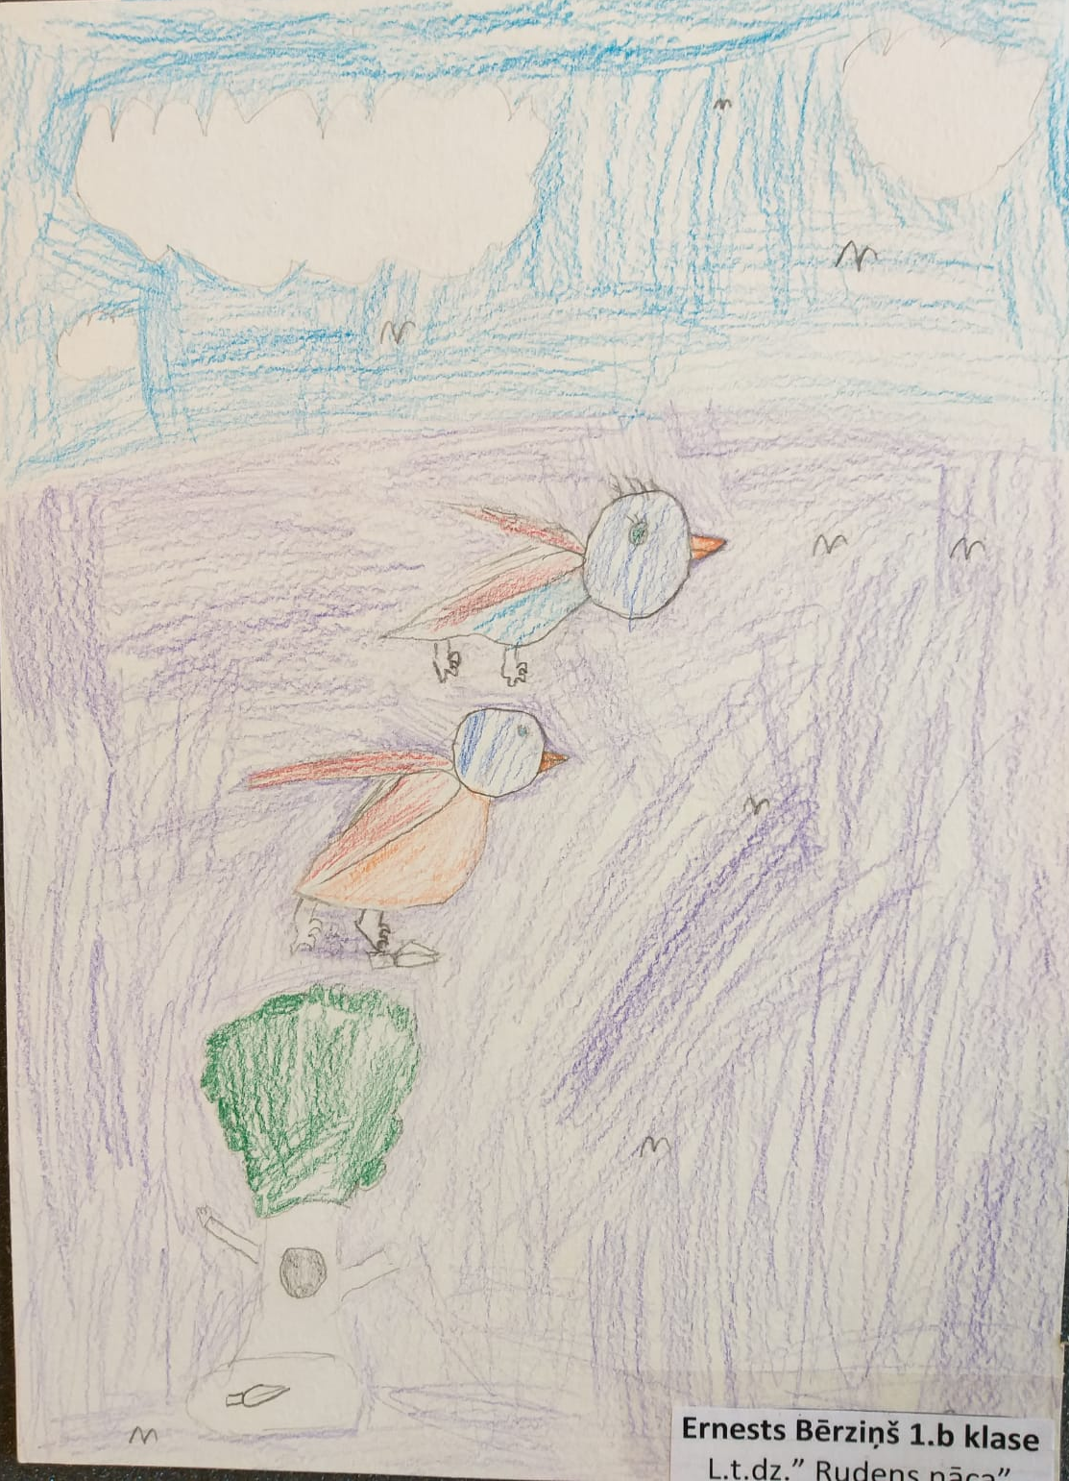

Slide 23
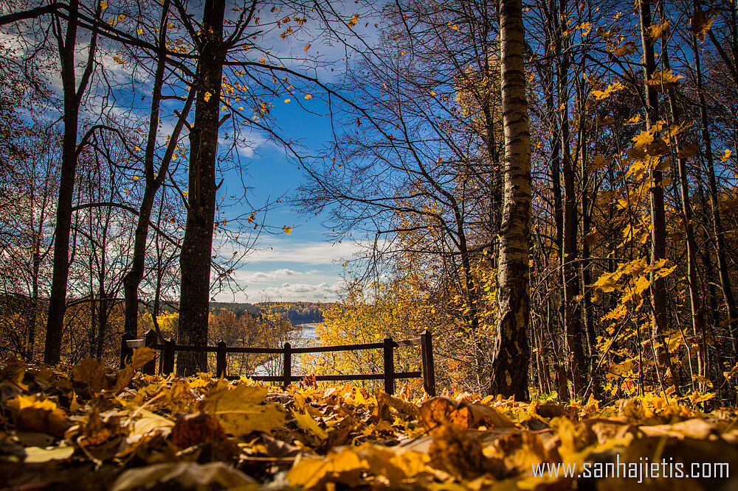

Slide 24
